Slide 1

戦略的創造研究推進事業 ALCA-Next2026資料
グリーンコンピューティング・DX
a. 非フォンノイマン型革新的デジタルコンピューティングアーキテクチャ
研究開発課題名 多連装マルチレベルパイプラインＣＧＲＡ
Linear array accelerator ENabling Zero-Order mapping
奈良先端大 中島康彦
Notes:
これは、アルカネクストの進捗会議資料だ。別に、秘密にするほどじゃないから、動画にした。同業者は、参考にするといいよ。

Slide 2
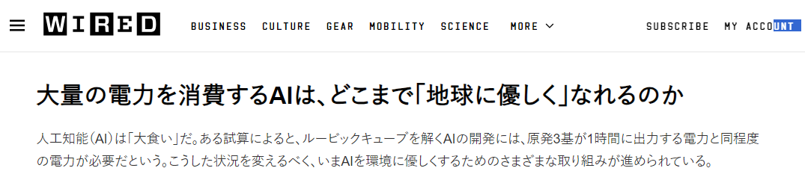
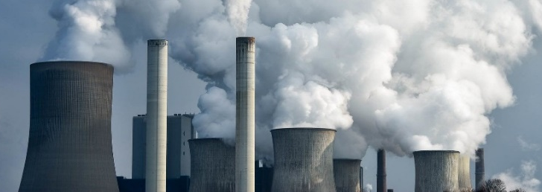
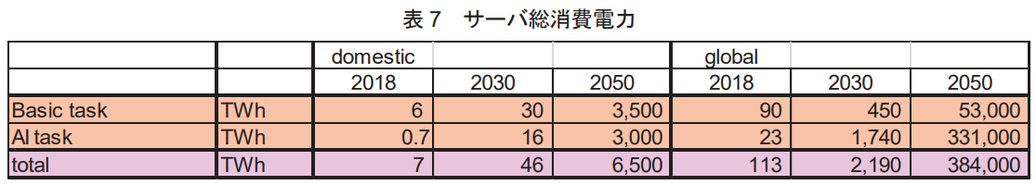
想定するシナリオと定性的・定量的必須目標
ロボットハンドを操作し、試行錯誤してルービックキューブを解く方法の学習に約2.8GWh⇒原発3基を1時間占有する電力 (Determined AI社CEOエヴァン・スパークス)
2022年 CO2排出量の約半分が電力消費 2030年 サーバ電力量は全電力量の10分の1
2050年 サーバ電力量が全電力量の10倍（LCS予測）⇒ 今のAIインフラに未来はない！
LCS：情報化社会の進展がエネルギー消費に与える影響（Vol.2）
＞
世界のCO2 2019年34Gt 電力換算67,000TWh（排出係数0.5Mt/TWhと仮定） 世界の電力消費量は2022年24,000TWh
2050年を2030年レベルに抑えるには、AI含む計算基盤のTOPS/Wを平均100倍改善が必要。
汎用性を諦めれば簡単だが科学技術は打ち止め。既知の汎用省エネ計算基盤をベースに、可能な限り汎用性を残す方向しかあり得ない。汎用で効率100倍を目指す発見が必要。
Notes:
想定するシナリオです。最初の引用は、試行錯誤でルービックキューブを解く学習に、原発3基を1時間占有する電力が必要なこと、次の引用は、ChatGPTが注目される直前のLCSの予測です。2030年に、サーバの電力消費が世界の全電力消費の10分の1に達し、2050年には、全電力消費の10倍を超えるとされます。必然的に、目標は、AIを諦めない前提でTOPS/Wを100倍改善し、2030年レベルに抑えることとなります。ご存じの通り、特定のアルゴリズムに特化すれば、簡単に到達できます。難しいのは、汎用性を捨てずに効率を100倍改善すること。この1点に尽きます。

Slide 3
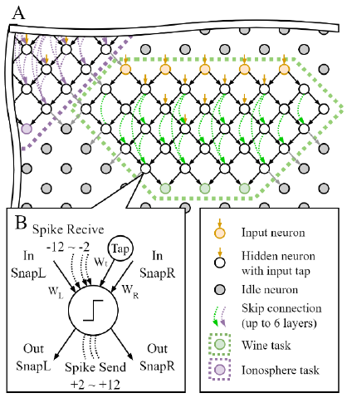
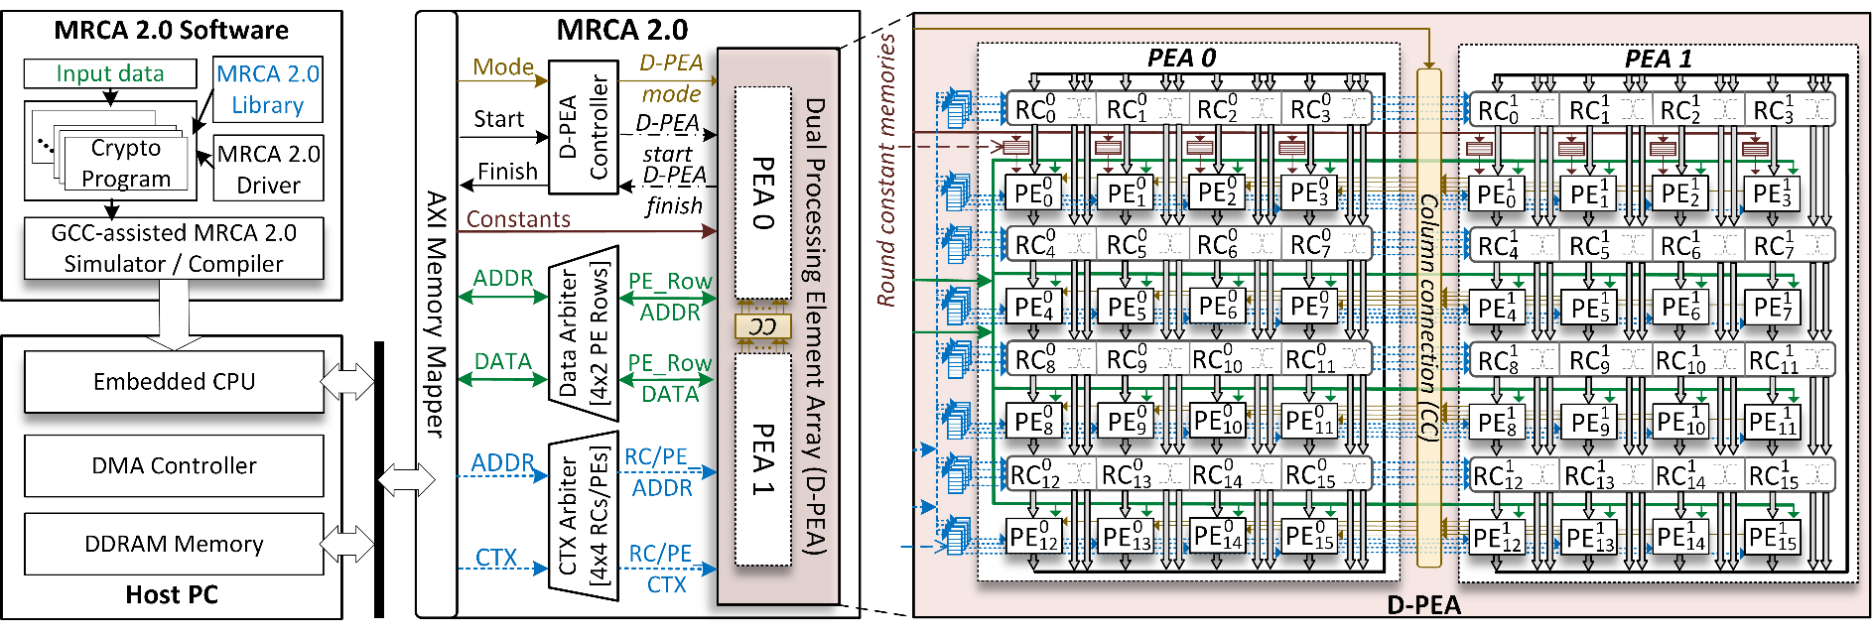
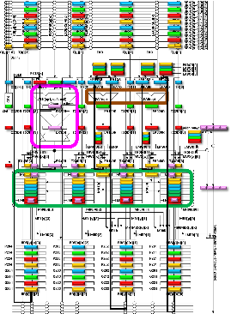
スモールPでは、CGLAを弱い統一フレームワークとし、GRP毎にTOP効率を目指す
GPGPU置き換え必須なら、低精度演算AIだけやるのは的外れ
専用計算基盤の「アーキテクチャ」は手抜きを覆い隠す狡猾な言い訳
汎用計算基盤にのみ「意味あるアーキテクチャ」が存在
安易な非ノイマン型化（CGRA）はFPGAの最大の欠点を引き継ぐ
微視的ノイマン型、巨視的非ノイマン型（CGLA）のみが実用的高効率計算基盤
②センサ直結スパイクベースCGLA
①大規模汎用デジタルCGLA
③次世代セキュリティCGLA
E
D
C
B
A
E
D
C
B
A
E
D
C
B
A
E
D
C
B
A
各種センサー
巨視的非ノイマン型
微視的ノイマン型
Notes:
まる３、セキュリティ向けデジタルCGLAの進捗。

Slide 4
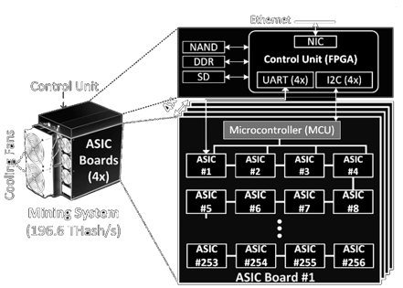
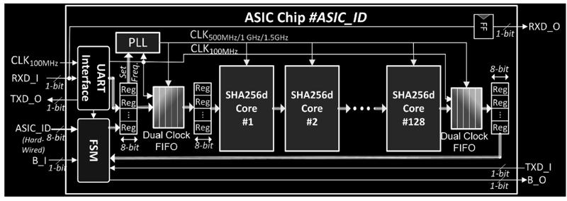
加速Pでは、CGLAを強い統一フレームワークとし、社会実装のため品種を絞る
各GRP成果のばら売り（マイニング専用等）も残しつつ
統合フレームワークによりGRP成果を１パッケージ化⇒製造コスト削減で社会実装を加速
①汎用+②スパイク+③セキュリティデジタルCGLA
③マイニング専用CGLA
SERVICE
E
D
C
B
A
E
D
C
B
A
E
D
C
B
A
E
D
C
B
A
HOST
NW
各種センサー
巨視的非ノイマン型
②フラッシュ演算
微視的ノイマン型
③セキュリティ
Notes:
まる３、セキュリティ向けデジタルCGLAの進捗。

Slide 5
発見後、改めてCGLAの説明手順は無数、データ流から入るなら
主記憶領域を７６８０カ所の128～５１２KBキャッシュメモリに写像、流水の如く連続パイプライン処理
SIMD/SIMT
CGLA
IF
Main
Memory
PE
PE
IF
PREFETCH
PE
PE
DRAIN
IF
IF
PE
Notes:
では、あらためて、まる１、大規模デジタルCGLAは何なのかという話だ。左がGPGPUやSIMD，右がCGLAだ。丸がALU，しかくがメモリ。一番の違いは、演算器とキャッシュメモリをセットにして、数千カ所にばらまくことだ。計算に必要なデータを近くのメモリから供給することで消費電力を下げようとしている。

Slide 6
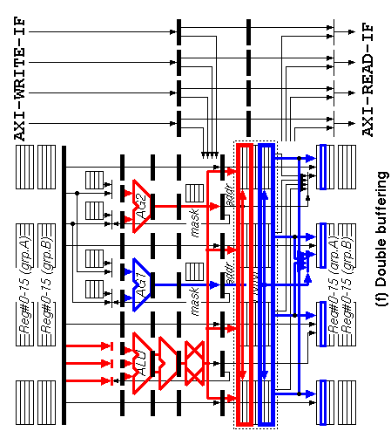
マルチレベルパイプライン・狭メモリバス多連装（カスケード＋複数レーン）
LPDDR5
Micro pipelining
Double buffering
LPDDR5
Medium pipelining
LPDDR5
Macro pipelining
Notes:
さらに、64個のユニットがリング状に接続されていて、1本のメモリバスを1レーンとして、複数セットをカスケード接続できる。リングの中では、複数ユニットによるマイクロパイプライニング、キャッシュメモリをバッファとして使うミディアムパイプライニングができる。ミディアムパイプライニングは、FFTとか、マージソートに使える。さらに、複数のメモリバスを使って、複数レーンを用意すれば、主記憶をバッファとして使うマクロパイプライニングが使える。種類の違う、ひAIカーネルや、AIカーネルを組み合わせがパイプライン処理ができる。

Slide 7
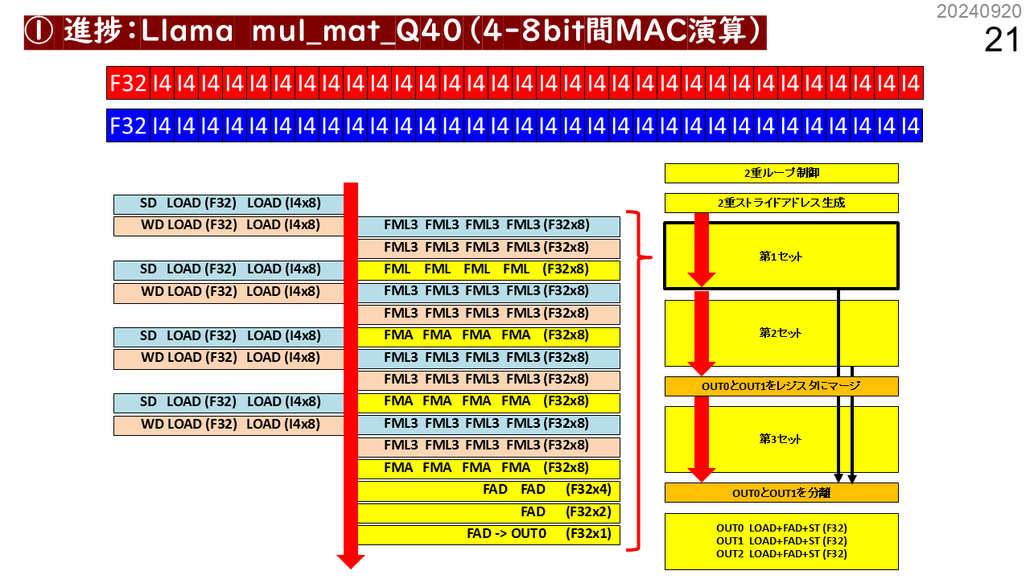
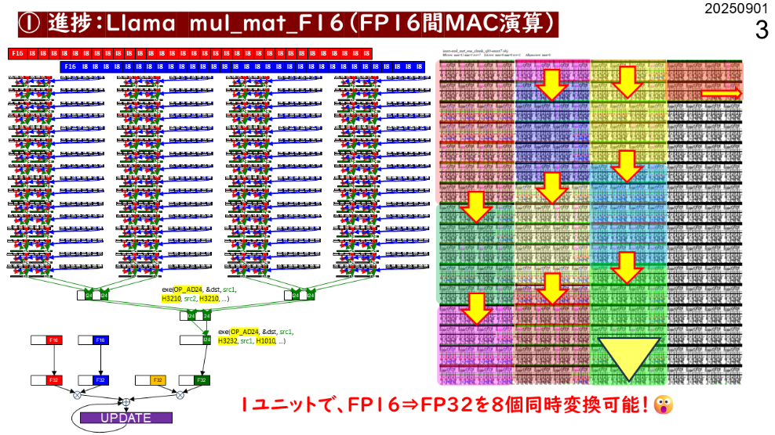
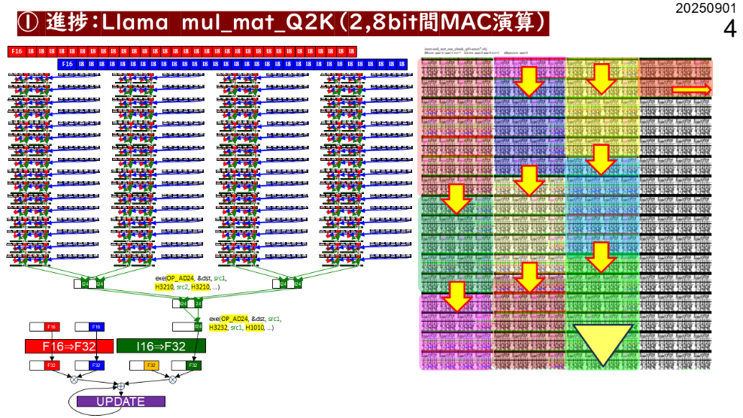
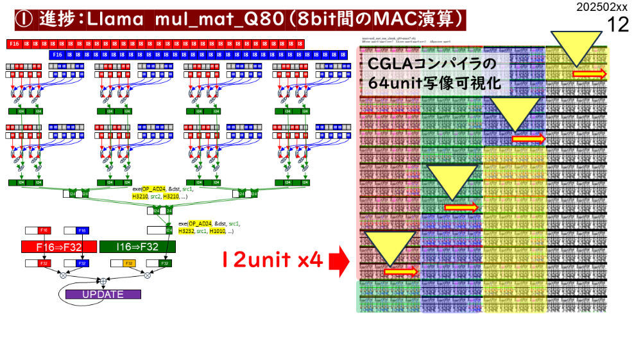
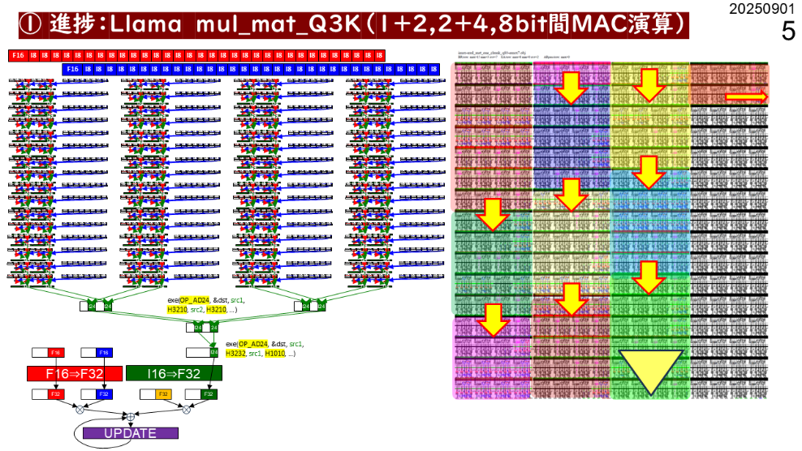
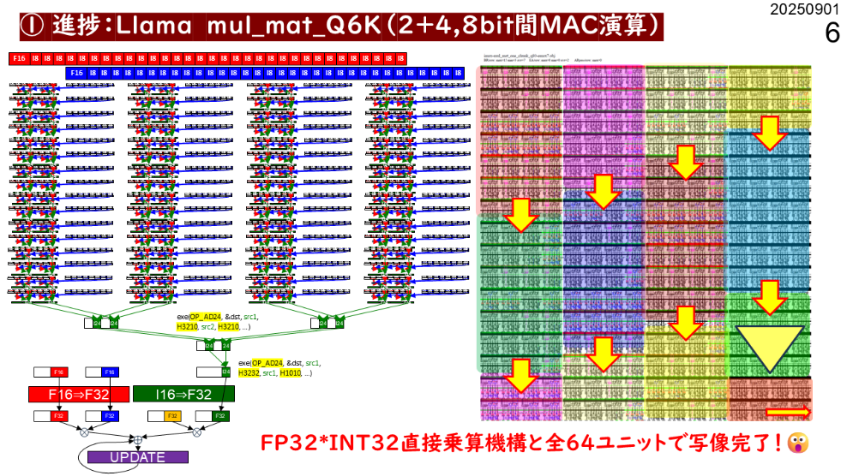
今時の低精度圧縮形式AIにも対応 FP16/32, INT4/8/16/32, Q80/40/6K/3K/2K
Notes:
アイマックスは、非ノイマン型実行モデルだけど、あくまで汎用を目指している。汎用を維持したまま、既存のアクセラレータに勝つことに意味があるし、挑戦的だ。いま、AI専用アクセラレータがはやっているけれど、専用ハードウェアが汎用ハードウェアよりも効率がいいのは当たり前のことで、何の新しさも、未来性もない。AIを動かす場合、アイマックスでは、CGLAのプッシュ型演算に、FP32、16、イント4、8、16、32、Q80、Q40、Q2K、Q3K、Q6Kを使うことができる。そして、全て、アンアラインドロードに対応している。アンアラインドロードは、手抜きのハードウェアには、入っていないけれど、アイマックスには、ちゃんと入っている。汎用と言うからには、必ず入れないといけない。プログラムを書きやすくする、とても大事な機能だ。

Slide 8






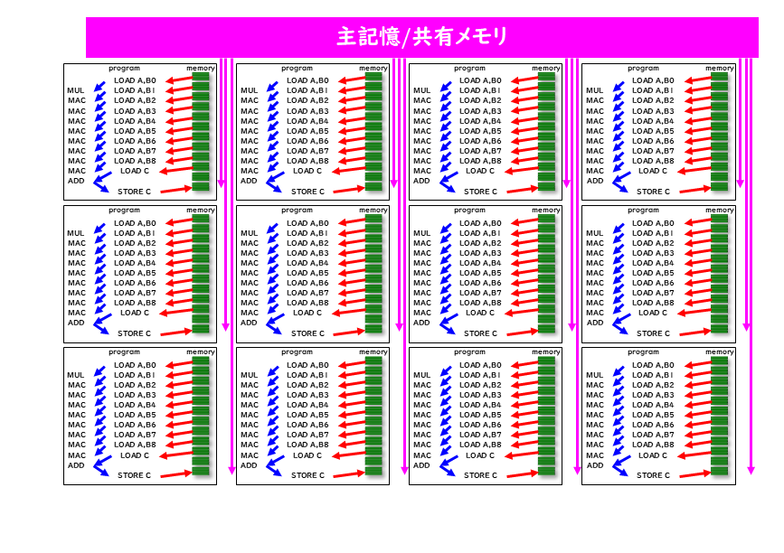
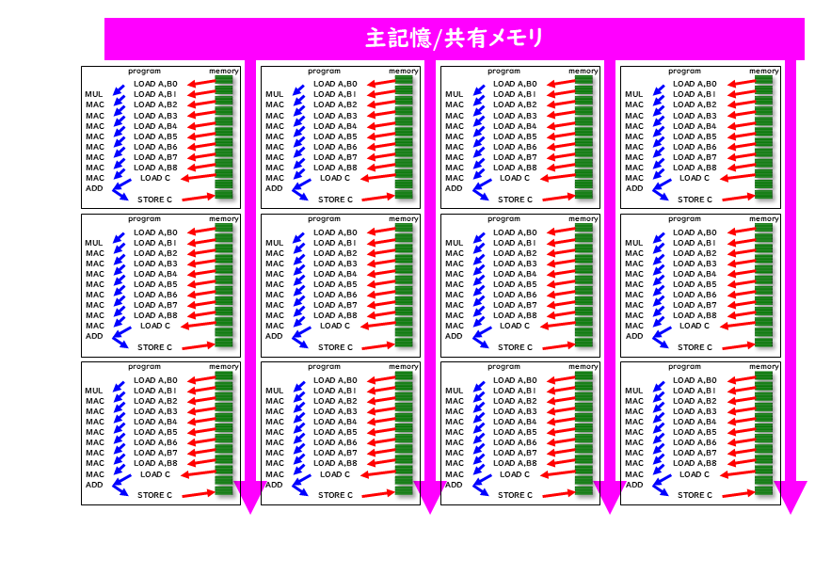
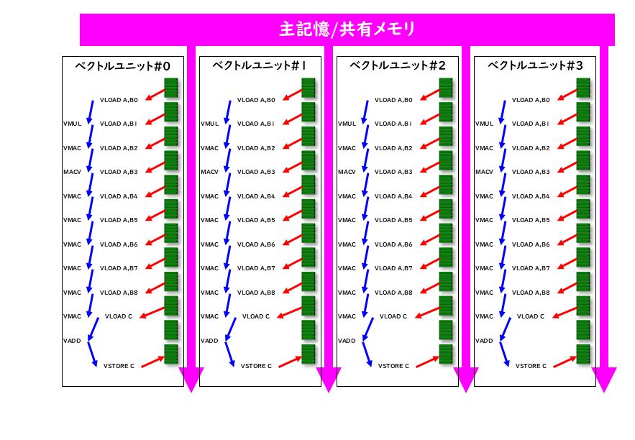
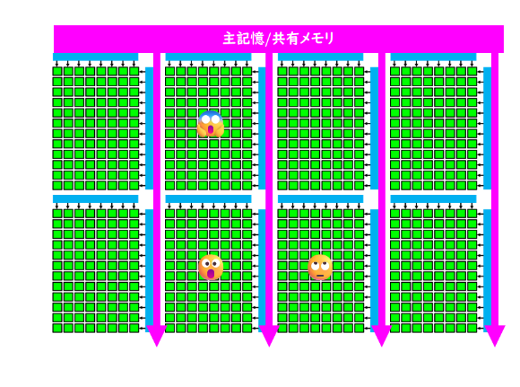
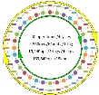
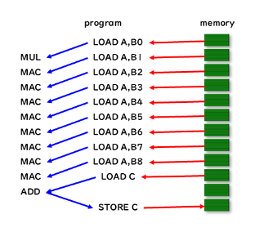
汎用計算基盤の比較 CPU GPGPU VECTOR CGLA CGRA
Instruction-level Parallelism/Execution
Data-level Parallelism/Execution
Local Mem | ✅cache | ✅cache | ✅VR | ✅cache | －
Latency Hiding | Cache Prefetching | Heavy Multithreading | Long DMA (～8KB) | Long DMA w/ bcas (～512KB) | －
Program Counter | ✅ | ✅ | ✅ | ✅can simulate | －
Compilation Speed | ✅ | ✅ | ✅ | ✅ | －
Energy Efficiency | － | － | ✅ | ✅ | ?
Data Type | INT8/16/32/64,FP32/64 | INT8/16/32/64,FP4/16/32/64 | INT32/64,FP32/64 | Q2K,Q3K,Q40,Q6K,Q80 INT8/16/32,FP16/32 | INT32/64,FP32/64
Program Model | Load(pull)-ALU-Store | Load(pull)-ALU-Store | VLD(pull)-ALU-VST | Anywhere LD(push)-ALU-ST | Fixed LD-ALU…ALU-ST
東京⇒北海道
1000人が各々自家用車を運転してカニを買いに行く
エネルギー損失大
東京⇒北海道
日々の生活は独立1000人が同じ新幹線で往復する
エネルギー損失少
東京⇒北海道
日々共同生活1000人が同じ新幹線で往復する
自由度が無い
北海道⇒東京
新幹線移動しない
何処にいても定期的にカニが届く
北海道⇒東京
新幹線移動しない
特定の場所にだけカニが届く争奪戦
Manycore
GPGPU (coalescing)
Long Vector Extension
CGLA (Coarse Grained Linear Array)
CGRA (Coarse Grained Reconf. Array)
主記憶/共有メモリ
High-speed compilation
tolerable for JIT
Macro-level: Non-von Neumann arch.
Micro-level: von Neumann arch.
Similar to FPGA
Notes:
他との比較だ。ひだりから、メニコア、GPGPU、ベクトル、CGLA、CGRAだ。メニコアは、CPUをたくさん並べる。中のメモリに入りきらないデータは、みんな、ばらばらに主記憶に取りに行くから、混雑して全体が遅くなる。GPGPUも、CPUがたくさん並んでいるからメニコアの一種だ。メニコアと違うのは、32個分とか、まとめて主記憶に取りに行くところだ。これをコアレシングと呼ぶ。ベクトルは、１つのベクトル命令が、例えば2048個のデータを一度に扱うことができて、ただし、１サイクルにできる仕事は、32個程度なので、これを64サイクル繰り返す。32個をまとめるところは、さっきのGPGPUと似ているけれど、32個の塊が、整然と処理されるのがロングベクトルで、たくさん用意して早いもの勝ちにするのがGPGPUだ。CGRAは、粗粒度再構成可能アレイの略だ。緑の箱が演算器で、命令をマッピングしてから、データを流し込む。ただし、２次元構造で、探索空間が広いので、コンパイル時間が長い。広く商用に使ってもらうのは無理。そして、CGLAは、二次元構造ではなく、リング構造なので、命令マッピングの位置制約がない。だから、コンパイルが速い。それに、演算器の横に、大きなキャッシュメモリが付いていて、ブロードキャスト、スキャッタ、ギャザもできる。

Slide 9
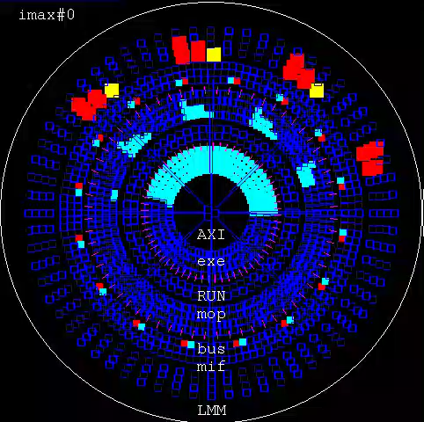
CGLAは魔法ではない、既存技術の良いピースの組み合わせを発見するだけ
Program Model | Load(pull)-ALU-Store | Load(pull)-ALU-Store | VLD(pull)-ALU-VST | Anywhere LD(push)-ALU-ST
Manycore
GPGPU (coalescing)
Long Vector Extension (full-coalescing)
CGLA (Coarse Grained Linear Array)
主記憶/共有メモリ
リング位置無依存 高速コンパイル
CGLA(CPU由来)
二次元位置依存 低速P&R
CGRA(FPGA由来)
ベクトルの性能予測容易性
ノイマン型のデバッグ容易性
シストリックアレイの高速コンパイル
ブロードキャスト・ギャザ・再利用
CGRAの汎用性
チップレットの拡張性
ニアメモリの高効率性
ノイマン型＋非ノイマン型
Notes:
まとめると、CPUのデバッグ容易性と、シストリックアレイの高速コンパイルと、ニアメモリの高効率性と、ベクトルの性能予測容易性と、CGRAの汎用性と、チップレットの拡張性と、キャッシュメモリのブロードキャスト、ギャザ、再利用が全部入っている。

Slide 10

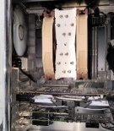
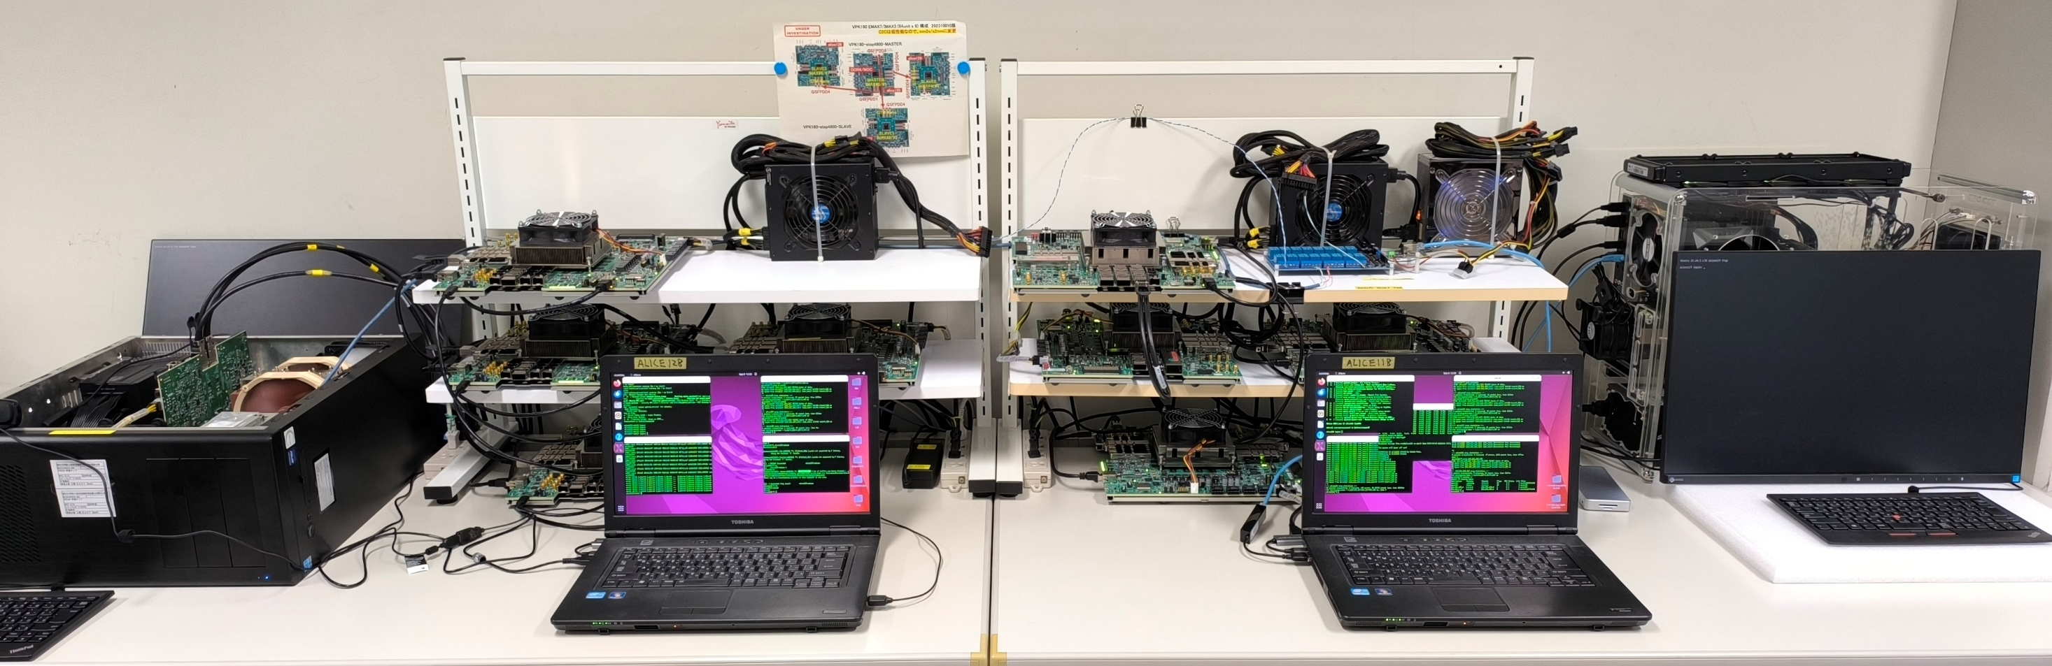
CGLAのチップレットベース・スケーラブル・プロトタイプ
Intelサーバーベース（サーバ向け構成）
ARM-SoCベース（エッジ向け構成）
VPK120-MASTER
512core/16lane
AXI interconn.
GTM
VPK180-MASTER
512core/16lane
DMA
AXI interconn.
GTM
20Gbps x2lane
GTM
DMA
GTM
Intel x16
20Gbps x2lane
PIO
DMA
PCI-e Gen5 (32Gbps x4+x4) 256Gbps
GTM
ARMx2 SoC
PIO
DMA
GTM
GTM
DMA
GTM
Cacheable
Cacheable
GTM
Cacheable
Cacheable
DMA
GTM
GTM
DMA
GTM
OS 128GB
DMABUF 16GB
GTM
OS 8GB
DMABUF 4GB
DMA
GTM
GTM
DMA
GTM
Notes:
これが、完成したプロトタイプだ。

Slide 11
ベンチマーク 一般指標はPower Delay Product比（TOPS/W比）、速度加味はEnergy Delay Product比
【専用】
◆U-Net（ICA 39.4）
◆U-Net（2D 19.4）
【専用】
◆UE-CGRA（FFT 2e-13）
◆RipTide（FFT 4e-13,MM 5e-9）
◆対SOTA
◆対GPGPU
目標:専用SOTAに肉薄
【汎用】
①28nm:RTX4090/5nm k-NN Search EDP 0.64倍（ave.185）～498倍
①28nm:RTX3090/8nm GAT,GCN EDP 19.5倍（GAT）～144倍（GCN）
①28nm:GTX1080Ti/16n Llama-Q80 EDP 4倍（1thread）
①28nm:RTX4090/5nm Qwen3 LLM PDP 44.4倍
①28nm:RTX4090/5nm Whisper ASR PDP 9.8倍
①28nm:GTX1080Ti/16n Basic Kern. PDP 0.5倍～657倍
①28nm:RTX3090/8nm U-Net PDP 17倍（ICA 12.7）～150倍（2D 18.7）
①28nm:SOTA-CGRA/65n MM EDP 3.9倍（MM 2.7e-9）
Better EDP, PDP, TOP/W Ratio
【専用】
③45nm:GTX1080Ti/16n TOPS/W 12倍 （BLAKE256 15.82）
③45nm:RTX3090/8nm TOPS/W 38倍 （SHA512 59.48 ）
③45nm:SOTA-CGRA/55n TOPS/W 1.3倍（AES128 19.95）
③45nm:SOTA-CGRA/65n TOPS/W 6.2倍（SM3 7.15）
目標:専用SOTA超え
目標:汎用SOTA超え
【専用】
②7nm:H100.int8/4nm TOPS/W 108倍（901）
②7nm:SOTA-MAC/65nm TOPS/W 1.3倍（901）
【専用】
◆KSE’23 （BLAKE256 2.42）
◆TCAS-II’20（SHA256 1.39）
◆TVLSI’20 （AES128 15.7）
◆TCAS-II’20（SM3 1.16）
【汎用CGRA】
◆STRELA（MM 1e-8）
目標:専用SOTA超え
【専用】
◆U-Net（2D 11.1）
◆U-Net（ICA 8.6）
【専用】
◆TCASI’25 （Binary MAC 362）
◆TCASI’24 （Sto.MAC 702）
◆SSCL’22 （Sto.NN 199）
【汎用】
◆GTX1080Ti
◆ Jetson AGX Orin
◆ RTX3090
◆ RTX4090
◆ H100
目標:GPGPUの150倍
目標:GPGPUの50倍
目標:GPGPUの５倍
1.0
0.5（memory bandwidth）
①IMAX（28nm）
②DiaNet （7nm）, Flash Computing（7nm Hspice）
③BCA2（45nm）
Notes:
二軸マップ。下が、GPGPUの状況、上のきいろの左が現在位置、右がステージゲートの目標だ。括弧内の数値は、実効性能ではなく、ピーク性能だ。アナログ容量素子の参考値が、320トップスパーワット、まる１が27.7、まる２が0.12、まる３のTFP32が0.19だ。対するGPGPUは、TFP32が0.52、FP32が0.07だ。汎用性を考慮すると、0.07が対戦相手になる。アイマックスの実効性能では、PDP指標で、100倍以上の見通しだ。

Slide 12
◎Neuromorphic
①IMAX3
②Stochastic CGLA
③Crypto CGLA
2026
◆Babak Golbabaei, Yirong Kan, Renyuan Zhang, Yasuhiko Nakashima: "Efficient Hardware Implementation of Robust Binary Neural Networks Using End-to-End Unipolar Representation", IEICE Trans., Vol.Exxx-D, No.1, pp.xxx-xxx, xxx. (2026) ◆Cheng Xu, Yirong Kan, Renyuan Zhang, Yasuhiko Nakashima: “An FPGA Accelerator for Vision Transformer with Quantization and LUT-Based Operations”, IEICE Trans., Vol.E109-D, No.1, pp.xxx-xxx, Jan. (2026)
2025
◆Takuto ANDO, Yu ETO, Yasuhiko Nakashima: "Implementation and Evaluation of Stable Diffusion on a General-Purpose CGLA Accelerator", 18th IEEE International Symposium on Embedded Multicore/Many-core Systems-on-Chip (MCSoC 2025), Dec. (2025)
◆Hikaru Okamoto, Vu Trung Duong Le, Hoai Luan Pham, Van Tinh Nguyen, Yasuhiko Nakashima: "MMzk: 384-bit Low-Resource Montgomery Multiplier on FPGA for zk-SNARK", CANDAR'25 regular paper, Nov. (2025) ◆Takumi Kuwahara, Reon Oshio, Taiga Hirano, Mutsumi Kimura, Yasuhiko Nakashima: "Ultra Low Latency Spiking Locally Competitive Algorithm for Spatio-temporal Data and Hierarchical Networks", CANDAR'25 regular paper, Nov. (2025) ◆Takuto Ando, Yu Eto, Ayumu Takeuchi, Yasuhiko Nakashima: "Energy-Efficient Hardware Acceleration of Whisper ASR on a CGLA", CANDAR'25 regular paper, Nov. (2025)
◆Takuto ANDO, Yu ETO, Yasuhiko Nakashima: "A Detailed Analysis of LLM Execution on IMAX3 and Initial Evaluation of IMAX4 Prototype for Server Environment", Workshop on Synthesis And System Integration of Mixed Information technologies (SASIMI), Oct. (2025)
◆Takuto Ando, Yasuhiko Nakashima: "Energy-Efficient Llama3 Acceleration on a CGLA by Offloading Computational Kernels", IEEE International System-On-Chip Conference (SOCC2025) (poster), Sep. (2025) ◆Yu Eto, Yasuhiko Nakashima: "LLM Performance Bottlenecks on CGLA", IEEE International System-On-Chip Conference (SOCC2025) (poster), Sep. (2025) ◆Ayumu Takeuchi, Yasuhiko Nakashima: "Energy-Efficient FlashAttention Acceleration on CGLA", IEEE International System-On-Chip Conference (SOCC2025) (poster), Sep. (2025) ◆Ayumu Takeuchi, Yasuhiko Nakashima: "Power Efficient Attention Acceleration on CGLA", IEEE International System-On-Chip Conference (SOCC2025), Sep. (2025) ◆Yu ETO, Takuto ANDO, Yasuhiko Nakashima: "Performance Evaluation of Flan-T5 in CGLA Based Accelerators", IEEE International System-On-Chip Conference (SOCC2025), Sep. (2025) ◆Yirong Kan, Guangxian Zhu, Renyuan Zhang, Yasuhiko Nakashima: "A DNN-Oriented Rapid Simulation Framework for Digital Processing-in-Memory Architectures", IEEE International System-On-Chip Conference (SOCC2025), Sep. (2025)
◆Doanh C. Bui, Pham Hoai Luan, Vu Trung Duong Le, Vu Tuan Hai, Van Duy Tran, Yasuhiko Nakashima: "ZeroSlide: Is Zero-Shot Classification Adequate for Lifelong Learning in Whole-Slide Image Analysis in the Era of Pathology Vision-Language Foundation Models?", MICCAI 2025 Workshop MSB EMERGE, Sep. (2025) ◆Tuan Hai Vu, Vu Trung Duong Le, Hoai Luan Pham, and Yasuhiko Nakashima: "Benchmarking variants of the Adam optimizer for Quantum Machine Learning Applications", IEEE Open Journal of the Computer Society, Aug. (2025) ◆Doanh Cao Bui, Hoai Luan Pham, Vu Trung Duong Le, Tuan Hai Vu, Van Duy Tran, and Yasuhiko Nakashima: "ADaFSlide: Adapting Vision-Language Foundation Model for Lifelong Whole Slide Image Analysis", IEEE R10 HTC 2025, Sep. (2025)
◆Dohyun Kim and Yasuhiko Nakashima: “Optimizing Matrix-Vector Operations with CGLA for High-Performance Approximate k-NN Search”, IEEE Access, Aug. (2025)
◆Doanh Cao Bui, Hoai Luan Pham, Vu Trung Duong Le, Tuan Hai Vu, Van Duy Tran, Khang Nguyen, and Yasuhiko Nakashima: “Lifelong Whole Slide Image Analysis: Online Vision-Language Adaptation and Past-to-Present Gradient Distillation”, IEEE Access, Aug. (2025)
◇中島康彦, 桑原拓海, 青木尊, 押尾怜穏, 木村睦: “デジタルとキャパシタの協調による推論システム”, 信学技報, CPSY2025, Jun. (2025)
◆Van-Tuan Luu, Hoai Luan Pham, Van Tinh Nguyen, Van-Phuc Hoang, Nguyen Van Trung, Vu Trung Duong Le and Yasuhiko Nakashima: “Correlation Power Analysis of Pipelined and Multi-Threaded Coarse-Grained Reconfigurable CryptographicAccelerator”, ICDV 2025, Jun. (2025)
◆Hoai Luan Pham, Thi Diem Tran, Vu Trung Duong Le, Tuan Hai Vu, and Yasuhiko Nakashima: “A Fast and Memory-Efficient CNN Accelerator for ECG Classification in Remote Healthcare Systems”, The 22nd Int’l Conf. on Electrical Engineering/Electronics, Computer, Telecommunications and Information Technology (ECTI-CON 2025), May. (2025)
◆Hoai Luan Pham, Thi Diem Tran, Vu Trung Duong Le, and Yasuhiko Nakashima: “MINA: A Hardware-Efficient and Flexible Mini-InceptionNet Accelerator for ECG Classification in Wearable Devices”, IEEE Transactions on Circuits and Systems I: Regular Papers. Pp.1-14, May. (2025)
◆【Featured Poster Award】Babak Golbabaei, Yirong Kan, Renyuan Zhang, Yasuhiko Nakashima: “Pattern-Aware Encoding Scheme for Parameter Compression of Binary Neural Networks”, IEEE Symposium on Low-Power and High-Speed Chips 2025 (poster), Apr. (2025)
◆Vu Trung Duong Le, Hoai Luan Pham, Tuan Hai Vu, Van Duy Tran and Yasuhiko Nakashima: “UniCrypt: Universal Crypto Engine with Optimized Resource Sharing for Security Applications”, IEEE Symposium on Low-Power and High-Speed Chips 2025, Apr. (2025)
◆Nastaran Asadi, Babak Golbabaei, Yirong Kan, Renyuan Zhang and Yasuhiko Nakashima: “A Lightweight Transformer Model With Dynamic Sparse Mask for Neural Machine Translation”, IEEE Symposium on Low-Power and High-Speed Chips 2025, Apr. (2025)
◆【Best Paper Award】Yu Eto, Yasuhiko Nakashima: “Implementation and Performance Analysis of LLaMA on a CGLA”, International Conference on Intelligent Systems and Networks (ICISN), Mar. (2025)
◆Koki Asahina, Dohyun Kim, Tomoya Akabe, Vu Trung Duong Le, Yasuhiko Nakashima: “Energy-Efficient SpMM Kernels for GATs and GCNs on a CGLA”, 2nd International Conference on Machine Learning and Autonomous Systems (ICMLAS), Mar. (2025)
◆Duong Thi Sang, Ren Imamura, Tomoya Akabe and Yasuhiko Nakashima: “Energy Consumption Optimization of Multi-dimensional U-Nets on CGLA”, IEEE Access, Feb. (2025)
◆Reon Oshio, Takumi Kuwahara, Takeru Aoki, Mutsumi Kimura, and Yasuhiko Nakashima: “Neuromorphic system using capacitor synapses”, Scientific Reports, Vol.15, 3954, DOI: 10.1038/s41598-025-87924-6, Jan. (2025)
◆Tomoya Akabe, Vu Trung Duong Le and Yasuhiko Nakashima: “IMAX: A Power-efficient Multilevel Pipelined CGLA and Applications”, IEEE Access, 10.1109/ACCESS.2024.3524415, Jan. (2025)
2024
◆Hoai Luan Pham, Hai Hau Nguyen, Vu Trung Duong Le, Tuan Hai Vu, Thi Diem Tran, Thi Hong Tran and Yasuhiko Nakashima: “MRCA: Multi-grained Reconfigurable Cryptographic Accelerator for Diverse Security Requirements”, IEEE MICRO, Dec. (2024)
◇Yasuhiko Nakashima: “指令塔＝高度アーキテクトの育成レシピ”, 政策アクション会議2024, Dec. (2024)
◇Yasuhiko Nakashima: “ここから未来を創る！～シンプルな部品から最先端テクノロジーへの挑戦～”, 生駒市中学生向けセミナー2024, Dec. (2024)
◆Vu Trung Duong Le, Hoai Luan Pham, Thi Hong Tran, Van Duy Tran, Tuan Hai Vu, and Yasuhiko Nakashima: “CTFE: A High-Efficient Heterogeneous Cryptographic CGRA for Diverse Security Applications”, IEEE Transactions on Computer-Aided Design of Integrated Circuits and Systems, Dec. (2024)
◆【Best Paper Award】Hai Hau Nguyen, Hoai Luan Pham, Tuan Hai Vu, Van Duy Tran, Le Vu Trung Duong, Duc Khai Lam and Yasuhiko Nakashima: “Hator: A High-Efficiency CGRA-Based 32/64-Bit Hashing Accelerator with Real-Time Performance Analysis”, 17th IEEE Int’l Symp. On Embedded Multicore/Many-core Systems-on-Chip (MCSoC 2024), Dec. (2024)
◆Takumi Kuwahara, Reon Oshio, Mutsumi Kimura, Yasuhiko Nakashima: “A Directly-Trained Spiking Locally Competitive Algorithm for Ultra-Fast LASSO Solver”, The 31st International Conference on Neural Information Processing (ICONIP2024), Dec. (2024)
◆Vu Trung Duong Le, Anh Kiet Pham, Hoai Luan Pham, Tuan Hai Vu, Yasuhiko Nakashima: “OSA: FPGA-based Octa-core SPHINCS+ Accelerator for IoT Security Applications”, SOICT 2024, Dec. (2024)
◆Hitoaki Uetani, Yasuhiko Nakashima: “Implementation and Evaluation of LLM on a CGLA”, CANDAR’24 regular paper, Nov. (2024)
◆Cheng Xu, Yirong Kan, Renyuan Zhang, Yasuhiko Nakashima: “An FPGA-Oriented Quantization Approach for Vision Transformer with LUT-Friendly Operations”, CANDAR’24 regular paper, Nov. (2024)
◆Vu Trung Duong Le, Anh Kiet Pham, Hoai Luan Pham, Tuan Hai Vu, Yasuhiko Nakashima: “PESA: Power-Efficient SPHINCS+ Accelerator for Multi-Domain Security Applications on FPGA SoC”, CANDAR’24 regular paper, Nov. (2024)
◆Van Duy Tran, Tran Xuan Hieu Le, Thi Diem Tran, Hoai Luan Pham, Vu Trung Duong Le, Tuan Hai Vu, Van Tinh Nguyen, Yasuhiko Nakashima: “Exploring the Limitations of Kolmogorov-Arnold Networks in Classification: Insights to Software Training and Hardware Implementation”, CANDAR’24 GCA regular paper, Nov. (2024)
◆Thi Diem Tran, Ngoc Quoc Tran, Thi Thu Khiet Dang, Hoai Luan Pham, Yasuhiko Nakashima: “ECG Captioning with Prior-Knowledge Transformer and Diffusion Probabilistic Model”, Journal of Healthcare Informatics Research, Oct. (2024)
◇Yasuhiko Nakashima: “情報インフラの暗い未来 AI/BCと食料，2択ならどうする?”, 生駒市公開講座2024, Oct. (2024)
◆Guangxian Zhu, Yirong Kan, Renyuan Zhang, Yasuhiko Nakashima, Wenhui Luo, Naoki Takeuchi, Nobuyuki Yoshikawa and Olivia Chen: “SuperSIM: A comprehensive benchmarking framework for neural networks using superconductor josephson devices”, Journal of Superconductor Science and Technology, vol.27, no.9, Aug. (2024)
◆Yuma Ishisaki, Reon Oshio, Takumi Kuwahara, Michihiro Shintani, Eisuke Tokumitsu, Tokiyoshi Matsuda, Hidenori Kawanishi, Yasuhiko Nakashima, Mutsumi Kimura: “Analog Memcapacitor by Ferroelectric Capacitor and its Application to Spiking Neuromorphic System”, IEEE Trans. On Electron Devices, Vol.71, Issue 8, pp.4626-4630, Aug. (2024)
◆Nguyen Dinh Nhat, Pham Hoai Luan, Vu Tuan Hai, Le Vu Trung Duong, Tran Van Duy, and Yasuhiko Nakashima: “A High-Efficiency FPGA-Based Multi-Mode CRYSTALS-Kyber Accelerator for Quantum-Resistant Security Applications”, IEEE 21st International SoC Conference (ISOCC 2024) (poster), Aug. (2024)
◆【Telechips Award】Nguyen Ngoc Hung, Le Duc Hong An, Le Vu Trung Duong, Nguyen Van Tinh, Vu Tuan Hai, Tran Van Duy, Pham Hoai Luan, and Yasuhiko Nakashima: “LI-RV: A Fast and Efficient RISC-V based Coprocessor for Lightweight Cryptography”, IEEE 21st International SoC Conference (ISOCC 2024), Aug. (2024)
◆Le Vu Trung Duong, Pham Hoai Luan, Vu Tuan Hai, Tran Van Duy, Tran Thi Diem, and Yasuhiko Nakashima: “UCP: A Unified Cryptographic Processor for High Performance and Low Power Security Applications”, IEEE 21st International SoC Conference (ISOCC 2024), Aug. (2024)
◆Pham Hoai Luan, Le Vu Trung Duong, Vu Tuan Hai, Tran Van Duy, and Yasuhiko Nakashima: “CGLA: Coarse-Grained Linear Array for Multi-Hash Acceleration in Blockchain Mining”, IEEE 21st International SoC Conference (ISOCC 2024), Aug. (2024)
◆Le Duc Hong An, Le Vu Trung Duong, Ho Viet Anh, Vu Tuan Hai, Nguyen Van Tinh, Pham Hoai Luan, and Yasuhiko Nakashima: “High-Efficiency RISC-V-Based Cryptographic Coprocessor for Security Applications”, IEEE 21st International SoC Conference (ISOCC 2024), Aug. (2024)
◆Takumi Kuwahara, Reon Oshio, Mutsumi Kimura, Renyuan Zhang and Yasuhiko Nakashima: “Fusion Synapse by Memristor and Capacitor for Spiking Neuromorphic Systems”, Neurocomputing, vol.593, 127792, DOI: 10.1016/j.neucom.2024.127792, Aug. (2024)
◆Hoai Luan Pham, Vu Trung Duong Le, Van Duy Tran, Tuan Hai Vu, and Yasuhiko Nakashima: “LiCryptor: High-speed and Compact Multi-Grained Reconfigurable Accelerator for Lightweight Cryptography”, IEEE Transactions on Circuits and Systems I: Regular Papers. Pp.1-14, Jul. (2024)
◆Dinh Nhat Nguyen, Van Duy Tran, Hoai Luan Pham, Vu Trung Duong Le, Tuan Hai Vu, Duc Khai Lam, Thi Hong Tran and Yasuhiko Nakashima: “HyperNTT: A Fast and Accurate NTT/INTT Accelerator with Multi-Level Pipelining and an Improved K2-RED Module”, ITC-CSCC2024, Okinawa, Jul. (2024)
◆Mingyang Li, Yirong Kan, Renyuan Zhang, Yasuhiko Nakashima: “A Fully-Parallel Reconfigurable Spiking Neural Network Accelerator with Structured Sparse Connections”, IEEE International Symposium on Circuits & Systems, May. (2024)
◆Dohyun Kim, Koki Asahina, Yirong Kan, Renyuan Zhang and Yasuhiko Nakashima: “Power-Efficient Acceleration of GCNs on Coarse-Grained Linear Arrays”, IEEE Symposium on Low-Power and High-Speed Chips 2024, Apr. (2024)
◆Hoai Luan Pham, Hai Hau Nguyen, Vu Trung Duong Le, Tuan Hai Vu, Thi Diem Tran, Thi Hong Tran and Yasuhiko Nakashima: “MRCA: Multi-grained Reconfigurable Cryptographic Accelerator for Diverse Security Requirements”, IEEE Symposium on Low-Power and High-Speed Chips 2024, Apr. (2024)
◇Yasuhiko Nakashima et al.: “Exploring the Potential, Limitations, and Challenges of PiM (Processing-in-Memory) and CiM (Computation-in-Memory)”, IEEE Symposium on Low-Power and High-Speed Chips 2024 Panel session, Apr. (2024)
◇Yasuhiko Nakashima: “IMAX3: An Alternative Approach to Green PiM”, GX実現に向けた異分野連携シンポジウム, Osaka, Apr. (2024)
◇Yasuhiko Nakashima: “IMAX3: An Alternative Approach to Green PiM”, Green and Low Carbon Computing Seminar, Yokohama, Apr. (2024)
◇Yasuhiko Nakashima: “IMAX3: An Alternative Approach to Green PiM”, 京都クオリアフォーラム, 島津製作所, Apr. (2024)
◆Le Vu Trung Duong, Hoai Luan Pham, Thi Hong Tran, and Y.Nakashima: “Flexible and Energy-efficient Crypto-Processor for Arbitrary Input Length Processing in Blockchain-based IoT Applications”, IEICE Trans., Vol.E107-A, No.3, pp.319-330, Mar. (2024)
◆B.Golbabaei, Y.Kan, R.Zhang, and Y.Nakashima: “Trainig Efficient Stochastic Computing Neural Networks Using One-bit Unipolar Encoding”, The 12th RIEC International Symposium on Brain Functions and Brain Computer, Feb. (2024)
◆H.Tang, Y.Kan, R.Zhang, and Y.Nakashima: “A Stochastic Encoding Approach for Robust Brain-Inspired Hyperdimensional Computing”, The 12th RIEC International Symposium on Brain Functions and Brain Computer, Feb. (2024)
2023
◆Ren Imamura, Zhu Guangxian, Sang Duong Thi, Hoai Luan Pham, Renyuan Zhang, and Yasuhiko Nakashima: “Energy-efficient 3D Convolution using Interposed Memory Accelerator eXtension 2 for Medical Image Processing”, MICAD’23, Dec. (2023)
◆Sang Duong Thi, Pham Hoai Luan, Vu Trung Duong Le, Ren Imamura, Thi Hong Tran, Yasuhiko Nakashima: “Small-footprint Reconfigurable Heterogeneous Cryptographic Accelerator for Fog Computing”, RIVF’23, Dec. (2023)
◆【Outstanding Paper Award】Vu Trung Duong Le, Pham Hoai Luan, Thi Hong Tran, Sang Duong Thi, Yasuhiko Nakashima: “Efficient and High-Speed CGRA Accelerator for Cryptographic Applications”, CANDAR’23, Nov. (2023)
◆Sang Duong Thi, Hoai Luan Pham, Le Vu Trung Duong, Diem Thi Tran, Ren Imamura, Quoc Duy Nam Nguyen, Thi Hong Tran and Yasuhiko Nakashima: “Universal 32/64-bit CGRA for Lightweight Cryptography in Securing IoT Data Transmission”, IEEE International Symposium on Embedded Multicore/Many-core Systems-on-Chip (MCSoC 2023), Dec. (2023)
◆Le Vu Trung Duong, Hoai Luan Pham, Thi Hong Tran, Sang Duong Thi, Ren Imamura, Akabe Tomoya and Yasuhiko Nakashima: “High-efficiency Reconfigurable Crypto Accelerator Utilizing Innovative Resource Sharing and Parallel Processing”, IEEE International Symposium on Embedded Multicore/Many-core Systems-on-Chip (MCSoC 2023), Dec. (2023)
査付60 招待講演8
Notes:
2023年10月以降の、グループごとの、対外発表だ。

Slide 13
まとめ
予定
社会実装優先、LENZO製品化資金調達のため、③マイニング向けLSI（N6）製造開始
次に、①②エッジ＋データセンタ向けLSI、Intel-PCIe、次期ARMホストと接続
AI向けにはHugging Face上でモデル選択、１クリックでInference、クラウド環境で即推論
Notes:
まとめ。おしまい。

Slide 14
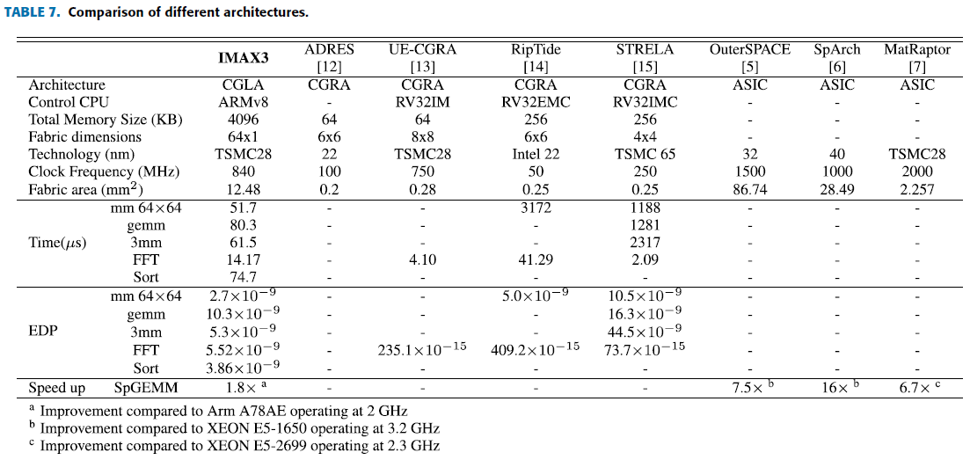
元データ
Notes:
まとめ。おしまい。

Slide 15
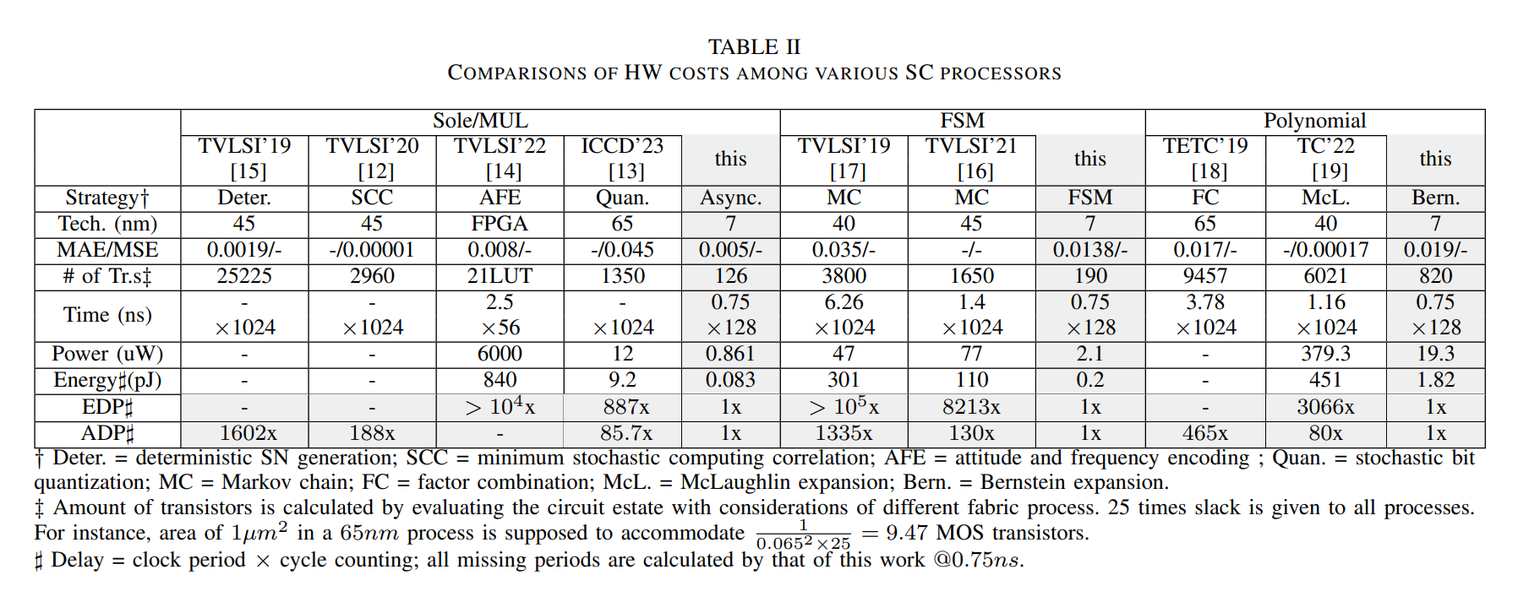
元データ
Notes:
まとめ。おしまい。

Slide 16
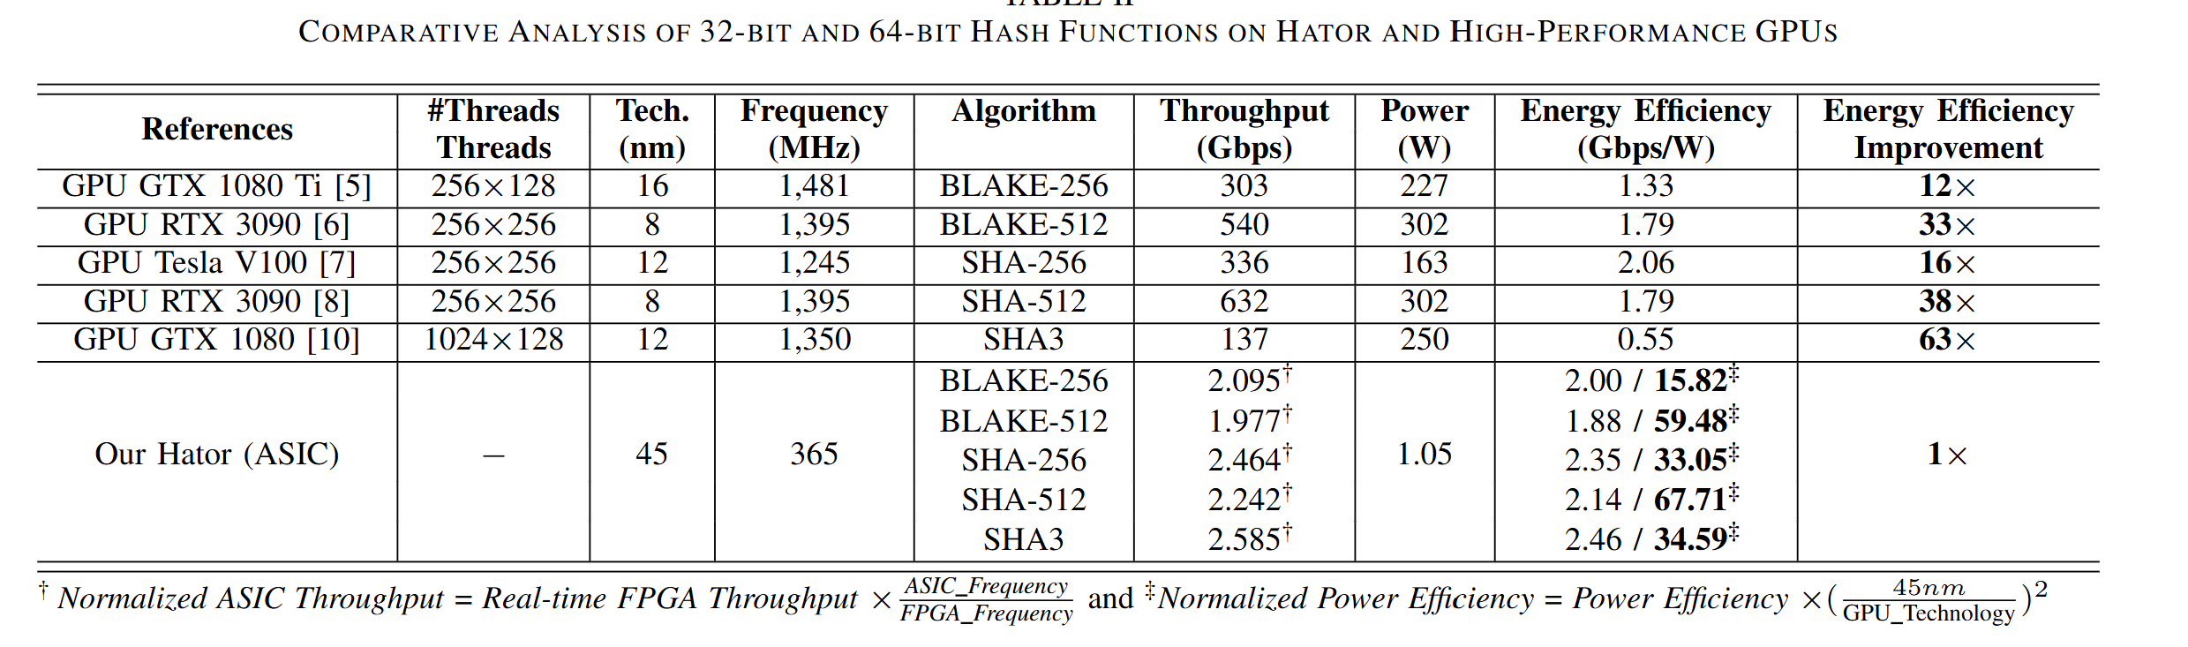
元データ
Notes:
二軸マップ。下が、GPGPUの状況、上のきいろの左が現在位置、右がステージゲートの目標だ。括弧内の数値は、実効性能ではなく、ピーク性能だ。アナログ容量素子の参考値が、320トップスパーワット、まる１が27.7、まる２が0.12、まる３のTFP32が0.19だ。対するGPGPUは、TFP32が0.52、FP32が0.07だ。汎用性を考慮すると、0.07が対戦相手になる。アイマックスの実効性能では、PDP指標で、100倍以上の見通しだ。

Slide 17
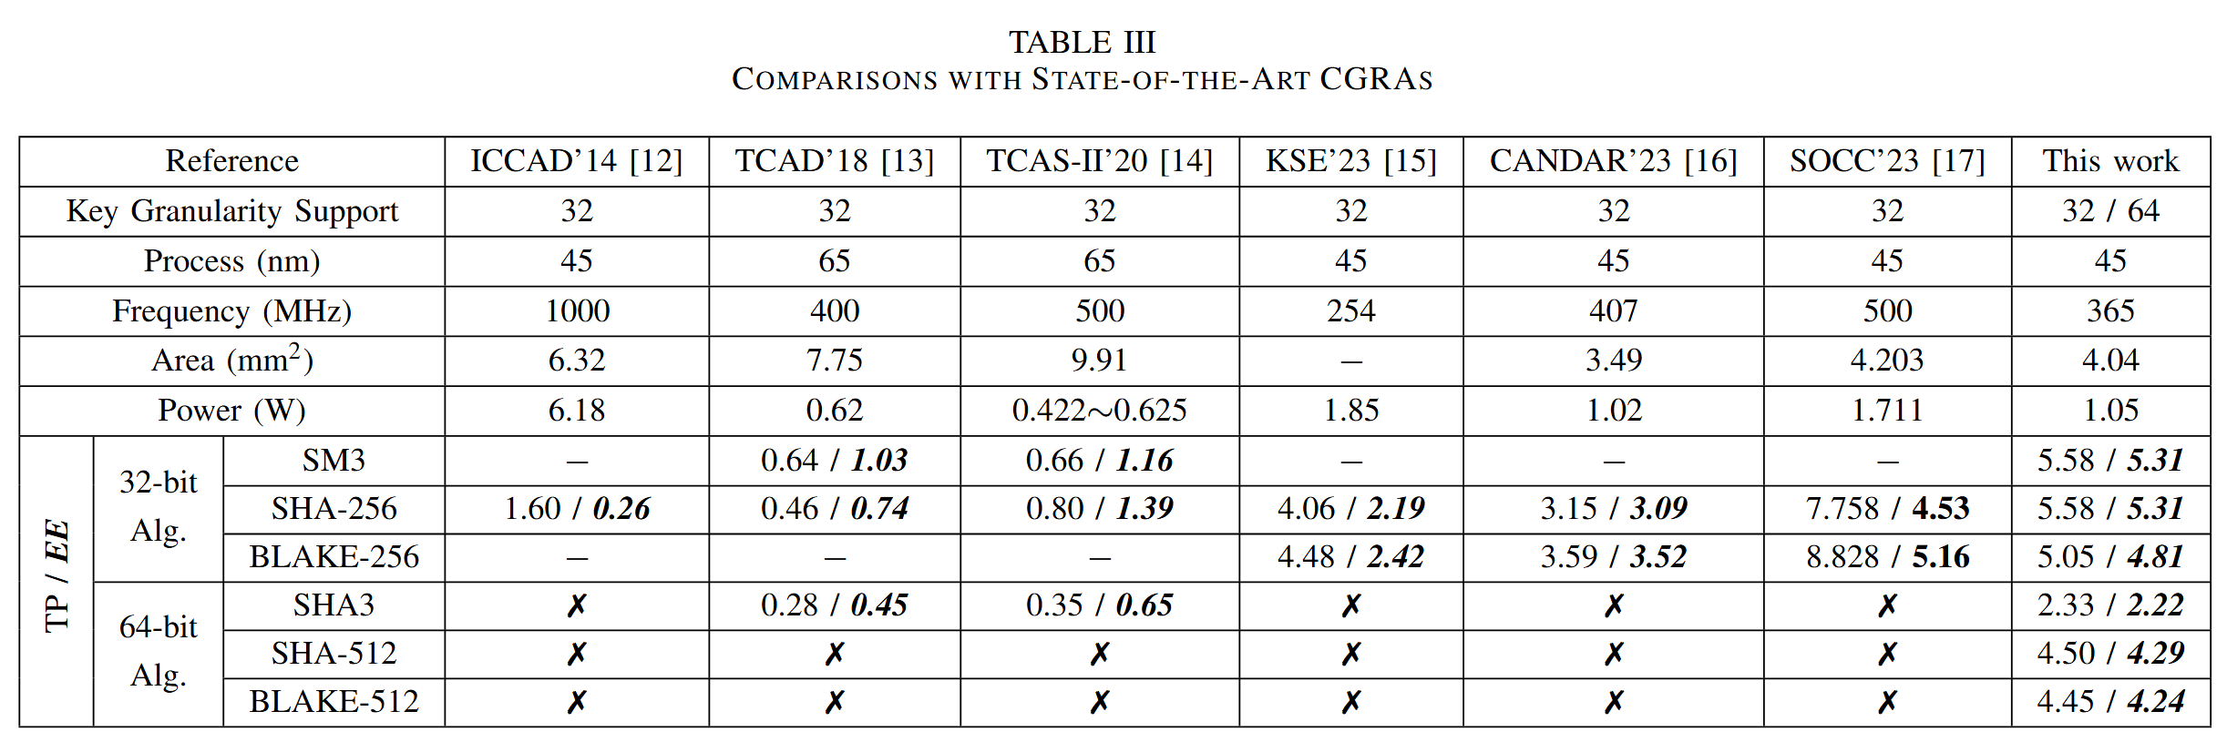
元データ
Notes:
二軸マップ。下が、GPGPUの状況、上のきいろの左が現在位置、右がステージゲートの目標だ。括弧内の数値は、実効性能ではなく、ピーク性能だ。アナログ容量素子の参考値が、320トップスパーワット、まる１が27.7、まる２が0.12、まる３のTFP32が0.19だ。対するGPGPUは、TFP32が0.52、FP32が0.07だ。汎用性を考慮すると、0.07が対戦相手になる。アイマックスの実効性能では、PDP指標で、100倍以上の見通しだ。

Slide 18
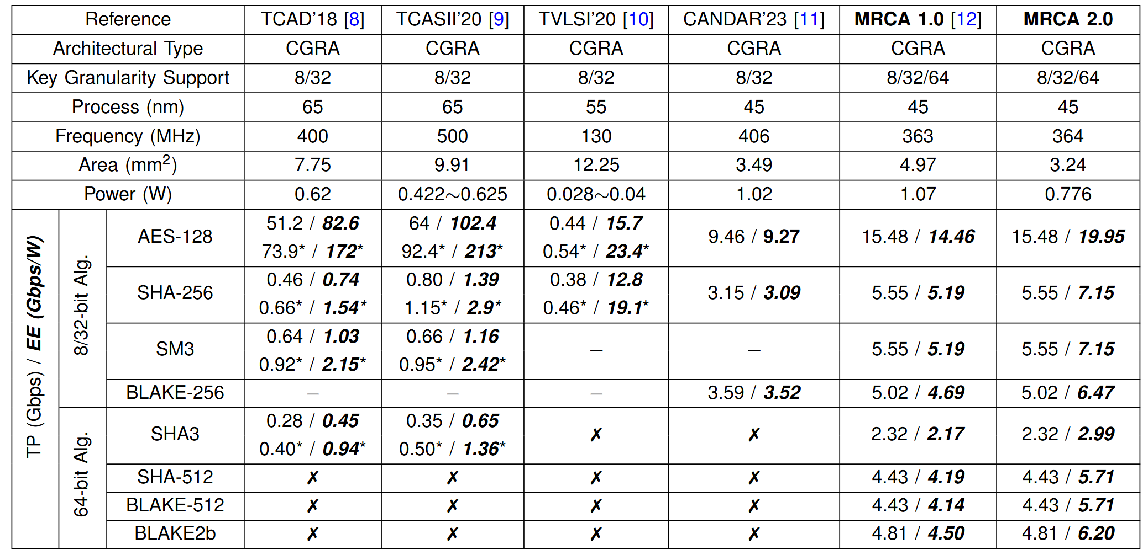
元データ
Notes:
二軸マップ。下が、GPGPUの状況、上のきいろの左が現在位置、右がステージゲートの目標だ。括弧内の数値は、実効性能ではなく、ピーク性能だ。アナログ容量素子の参考値が、320トップスパーワット、まる１が27.7、まる２が0.12、まる３のTFP32が0.19だ。対するGPGPUは、TFP32が0.52、FP32が0.07だ。汎用性を考慮すると、0.07が対戦相手になる。アイマックスの実効性能では、PDP指標で、100倍以上の見通しだ。

Slide 19
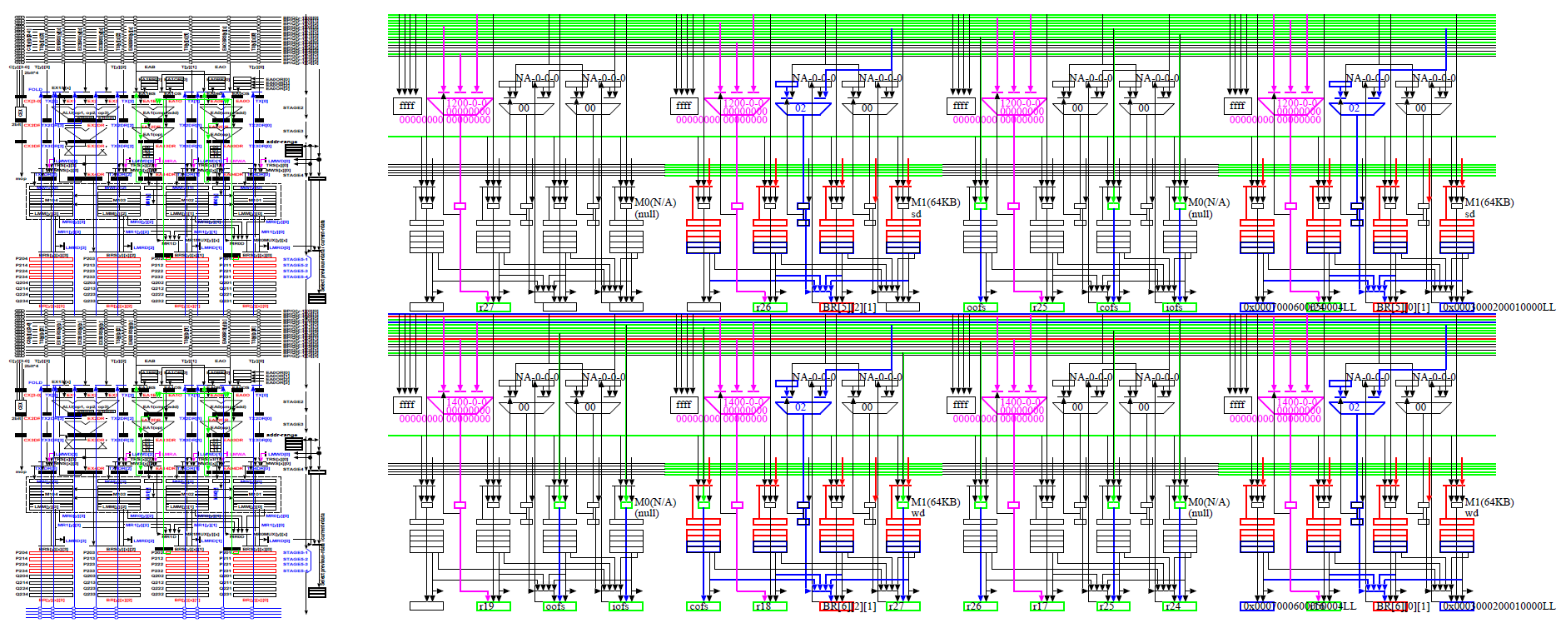
CGLAはCPU空間展開型（CGRAとは別物でCISCベース）
物理構成：１列６４行FP32MACもパイプライン実行
論理構成：４列６４行
32bitx2
32bitx2
32bitx2
32bitx2
8R/4W /4clk
32bitx2
32bitx2
32bitx2
32bitx2
8R/4W /4clk
Notes:
EXリングに繋がっている、64個のユニットから、２つを取り出した図だ。左は、プログラミングモデルだ。１つのユニットでは、論理的に、４つのSIMD演算と、8ポートのキャッシュメモリが使える。ユニットの境界に、16個の箱が見える。1つの箱が64ビットの伝搬レジスタで、ユニット間でデータを送り届ける時に使う。伝搬レジスタが足りなくなると、プログラムが写像できないので、データフローをよく考えないといけない。右が、物理構造で、１つのユニットに、パイプライン演算器とキャッシュメモリが１つずつ入っている。4列分の演算を多重実行することで、浮動小数点マック演算でも、パイプラインが止まらない。

Slide 20
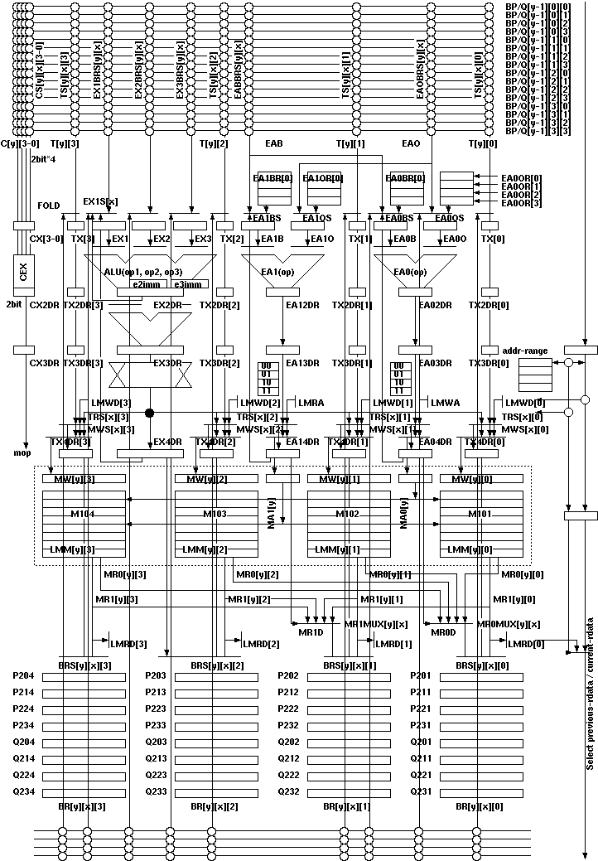
3rgGen-CGRAとChipletは、RISCノイマンからCISC非ノイマンへ至る
Add/sub/mul
And/or/xor
Shift
+FPU
+Media
octa-ld
octa-ld
For
1st column
Add/sub/mul
And/or/xor
Shift
+FPU
+Media
load
store
Double buffer
for write
for read
Notes:
これは、演算器とキャッシュメモリが１つずつ入った、アイマックスのユニット、１つ分の構造だ。これが、64個、リング状に繋がったものが、１つのLSIに入っている。演算器と言っても、RISCのような単純なものではなく、キャッシュメモリの、毎サイクル、リードモディファイライトや、SIMD、浮動小数点乗算アキュムレート、疎行列向け、デュアルアドレスシンクロナイズといった、CISCよりも複雑な機能がある。しかも、列マルチスレッディングがあるから、何をやってもパイプラインストールが起こらない。パイプラインが止まらないことは、これからの、省エネコンピュータの必須条件だ。

Slide 21
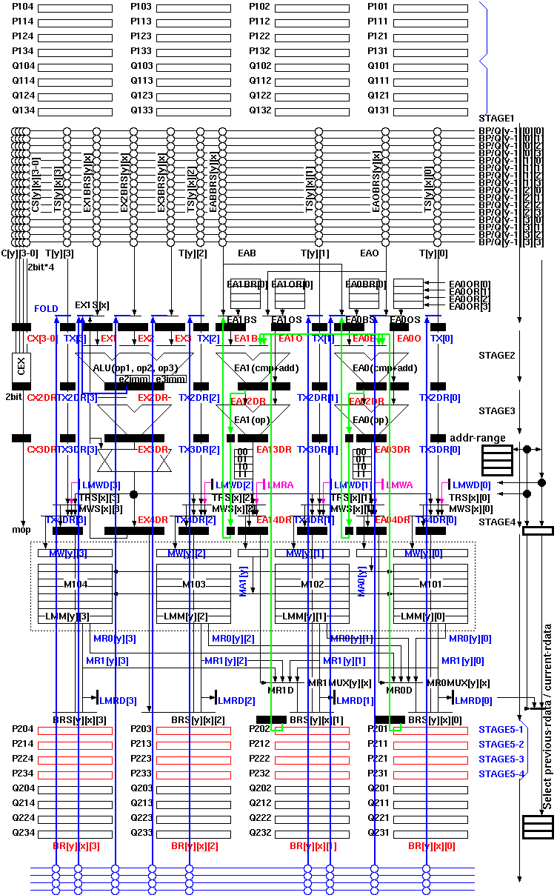
多機能を無駄なく写像して面積効率を上げる
64bit入力汎用レジスタ（32bit固定小数点,浮動小数点,メディアx2）
4列マルチスレッディングのためのダブルバッファ
LMMを除いても演算器は10%程度
CPUにはRISCが適するが
CGRAにはCISCが適する
UNIT間伝搬64bitレジスタ
主記憶アドレス（ベース、メモリ内容条件付き加算、オフセット、マスク）
条件演算+条件付き32bitx2ストア機能
演算器3入力毎のマスク・コピー・再初期化機能
算術・論理・シフト・浮動小数点・メディア・確率的演算（各種自己ループ）
ローカルメモリ論理４区画の先頭アドレス・長さ（DMAフィルタ）
連続32bitx8または独立32bitx2のデュアルポートメモリ
区画数可変（1,2,4）ローカルメモリ
バースト実行同時DMA（プリフェッチ・ポストドレイン）
16w SIMD load, 8w random load/store
疎行列アドレス計算機能
64bit入出力汎用レジスタ（32bit固定小数点,浮動小数点,メディアx2）
ブロードキャスト可能ホストDMA
Notes:
同じ説明の繰り返しです。ユニットの各部分がどういう役割を果たすかをまとめた図です。CPUより遥かに複雑に見えるかもしれませんが，CPUと違って，機械語命令を取り出したりスケジューリングする機能が不要なので，小さく作ることができます。コンパクトな構造なのに複雑なデータフローが写像できるというのは，まさに，「神は細部に宿る」ということでしょう。

Slide 22
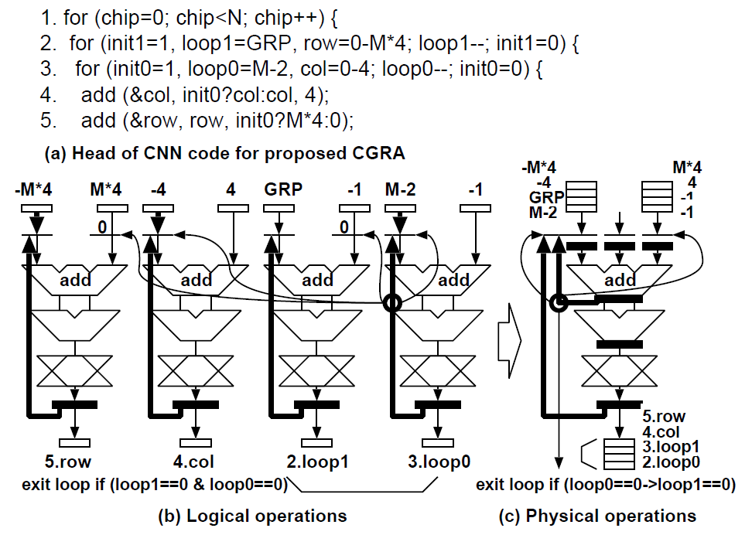
2重ループの制御は、ユニット1つで実行
Notes:
では、2重ループを実行する様子をみていきます。うえは、畳み込み演算、冒頭部分のCコードです。左下は、プログラミングモデルである、4列構成への写像の様子です。プログラムの第2行から第5行が、4列に写像されています。第4行の、イニット0ハテナの部分は、イニット0が1の場合、つまり、さいうちループが始まる時に、colを初期値であるマイナス４に戻す記述です。C言語としては無意味に見えますが、ユニットに、変数初期化のタイミングを伝えます。この記述により、アイマックスの動作と、C言語としての動作を完全に一致させることができます。ループ0が、バースト演算に関与する最内ループカウンタです。レジスタに初期値、Mマイナス2が設定された後は、毎サイクル、自己ループによりデクリメントされ、結果が非0の場合は、隣に写像された、ループ1のデクリメントちを0に維持します。ループ0が0に到達すると、ループ0の左側ソースに、再度、Mマイナス2を設定し、ループ1の右側ソースを、マイナス1に切り替えて、ループ1をデクリメントします。さらに、colの左側ソースに再度マイナス4を設定し、rowの右側ソースをMかける4に切り替えて、rowを加算し、ループ1のイタレーションが1つ進みます。ループ0とループ1が共に0になると、バースト演算が停止します。右下の図は、列方向マルチスレッディング、適用後の、物理ユニットの動作です。全ての制御を1つのユニットが行います。

Slide 23
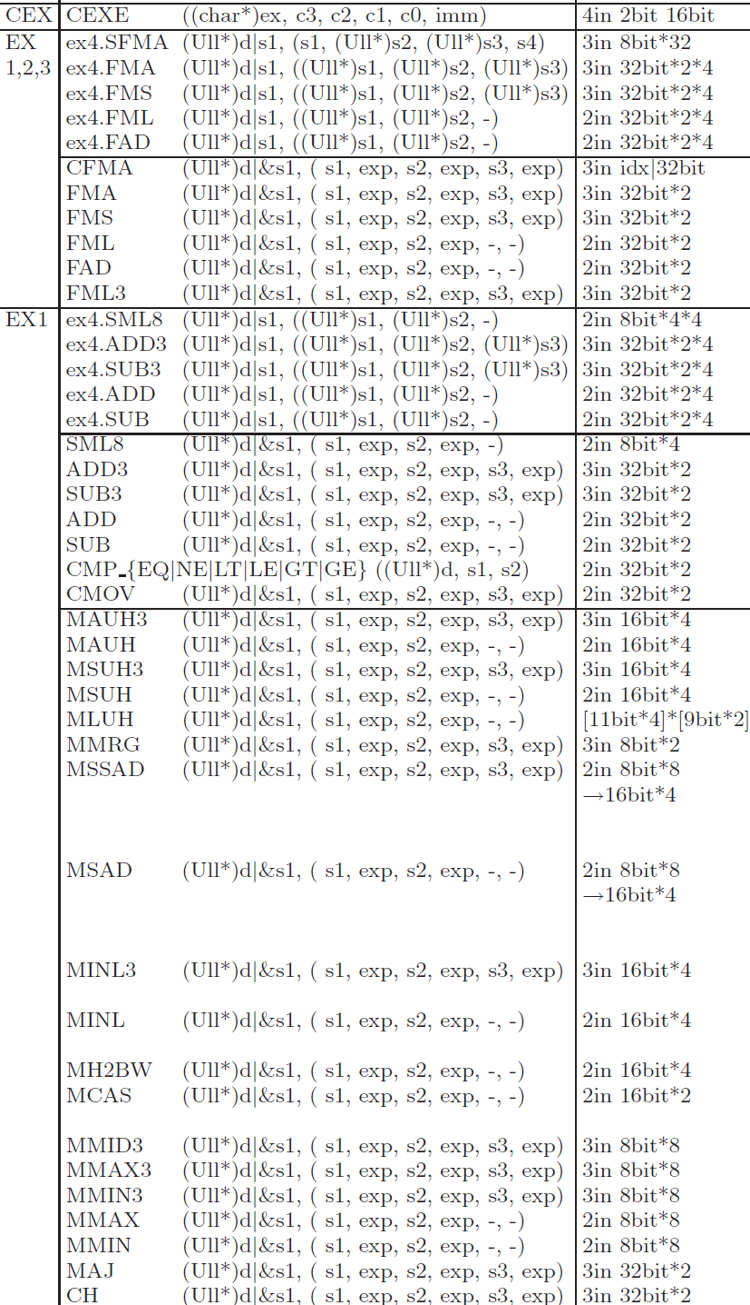
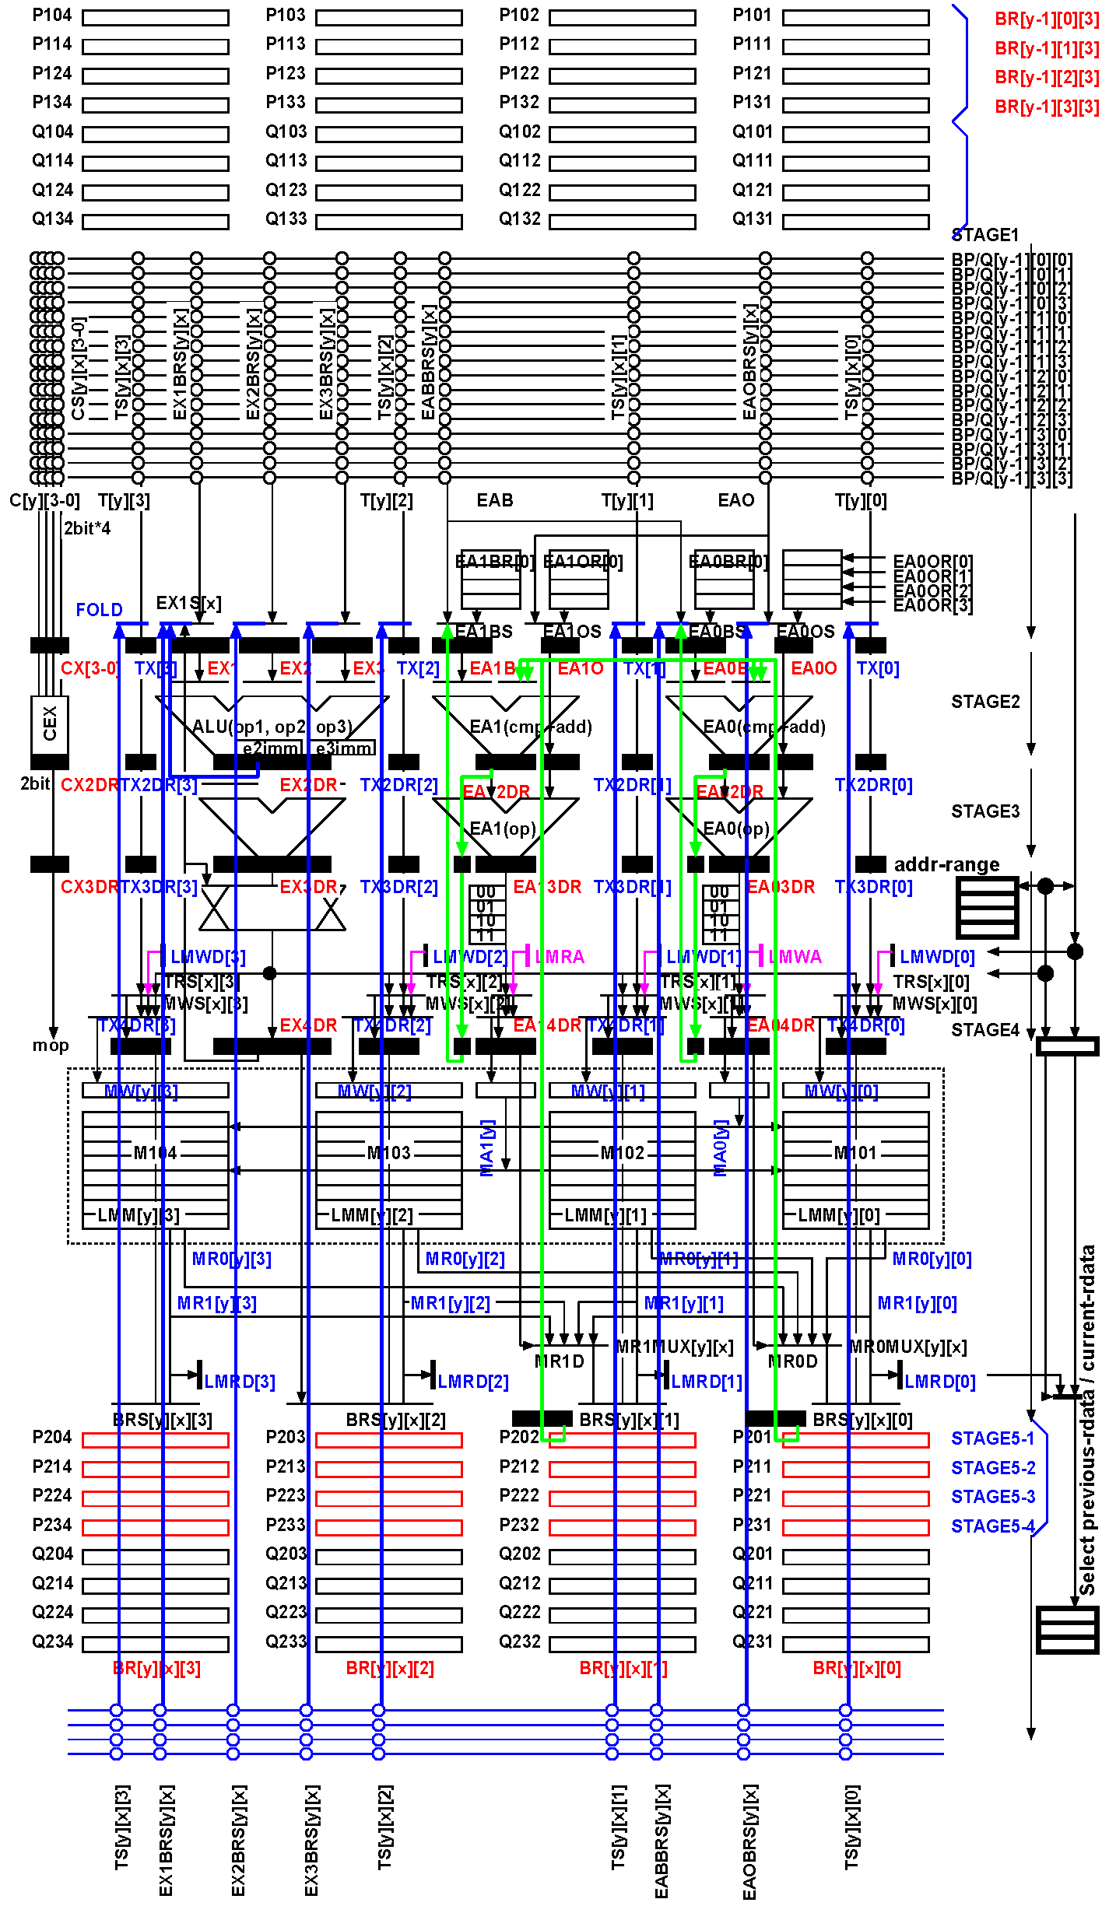
Stage#1
LLM向け追加
INT
MM
HASH
FPU
SPU
Notes:
中の演算器を見ていく。赤い部分は、SIMD型パイプライン演算器で、浮動小数点演算、メディア演算、LLM向け演算などができる。

Slide 24
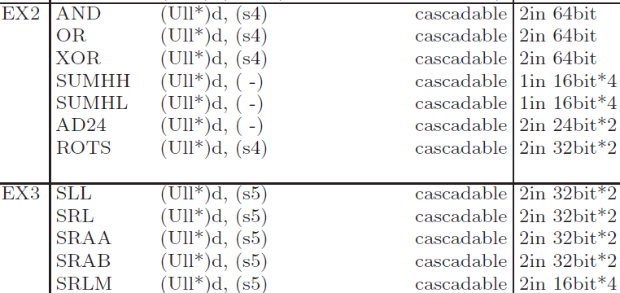
Stage#2
Five operands CISC+many attributes
exe(OPX, &dst, s1, a1, s2, a2, s3, a3, OPY, s4, OPZ, s5)
0. Register Read
Byte selection⇒64bit-register
3in SIMD-FMA/SFMA 3in SIMD-INT/MEDIA (4/8/16/32)
2in Logical/Arith.operation
2in Shift operation
LLM向け
SIMD追加
Notes:
浮動小数点演算じゃない場合、パイプライン演算器の後段では、論理演算、LLM向け演算、ブロックチェイン演算、シフト演算ができる。
4列分の演算を多重実行するので、浮動小数点アキュムレートを使っても、パイプラインは止まらない。

Slide 25
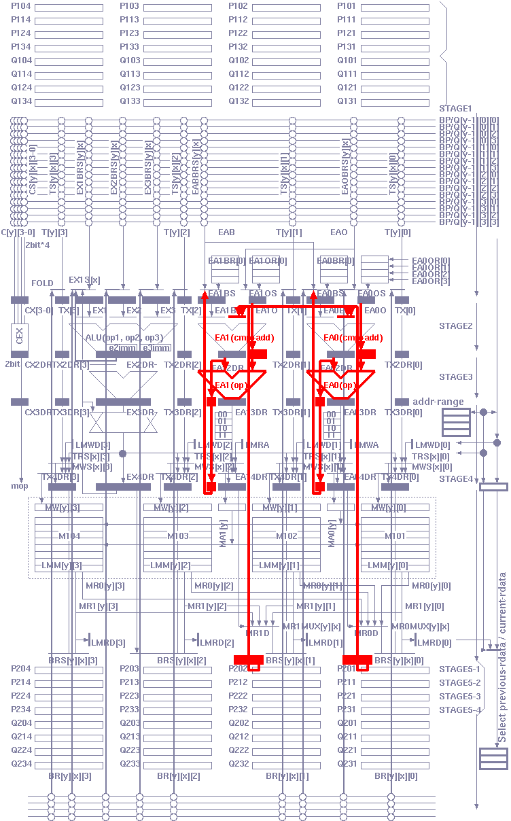
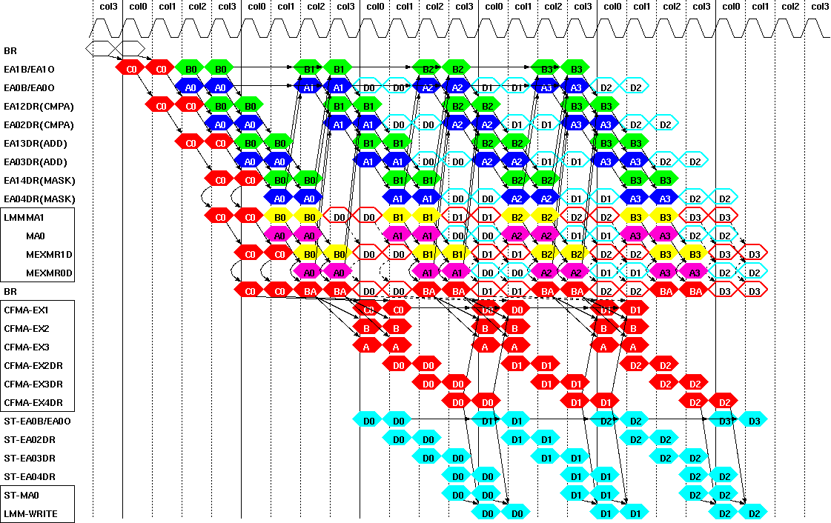
Stage#3
Base address of B and A
①
①
②
⑤
②
⑤
⑦
⑥
⑦
⑥
+offset
⑨
⑧
⑨
⑧
Mask address
Store to C
③
④
⑩
⑪
Load B42
Load A00
Sparse-Sparse MM （ｓｐgeｍｍ）
0. Register Read
Compare&Synchronize Address
Dual Address Generator
Offset Mask
Cache Partitioning
Notes:
緑の部分は、アドレス計算器だ。キャッシュメモリはデュアルポートなので、ロード２つとか、ロードとストアとか、同時にできる。4列分だと、ロードを８つまでできる。この機能を使うと、圧縮形式のそぎょうれつ積にも対応できる。

Slide 26
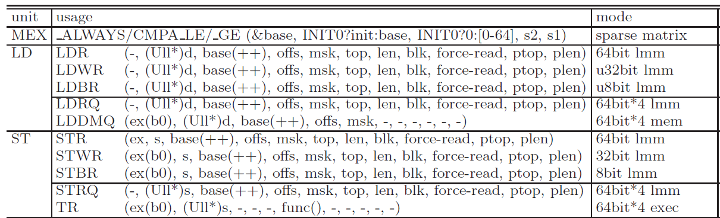
LMM
Extermal Memory Interface
Dual-Port Cache
256bit 4read+1write /4cycles
64bit 8read+4write /4cycles
Unaligned 64bit 4read for AI!
Double buffered registers
Shared w/ the next unit
Notes:
キャッシュメモリからは、毎サイクル、256ビットロードや、アンアラインドロードができる。LLMには、この、アンアラインドロードがとても重要だ。
ということで、今回の説明はおしまい。会社もできたし、いろいろ国産化の動きもあるから、広めていくよ。おしまい。

Slide 27
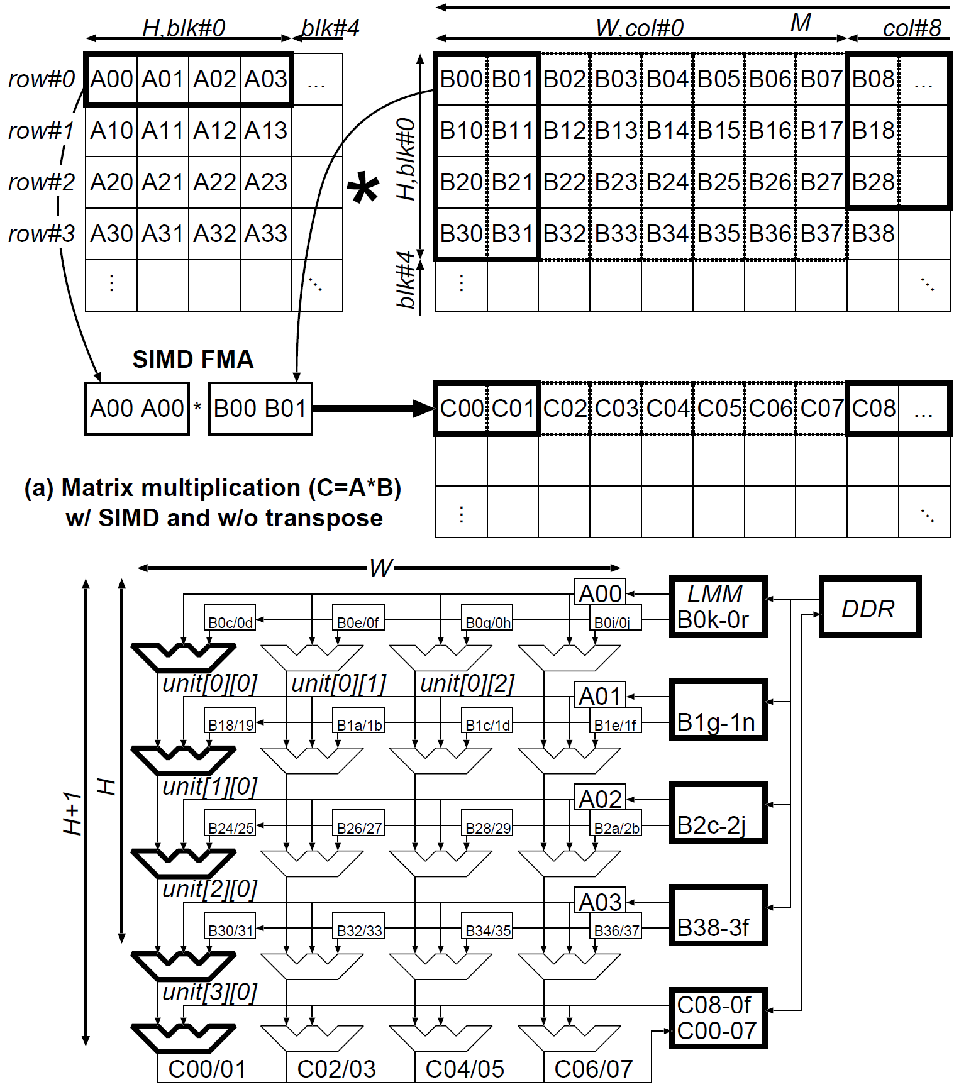
デュアルポートによるアンアラインドロード
LOAD Rｄ, ADDR
LOAD Rｄ, ADDR+8
Rd
32bit load⇒64bit hi/lo
64bit load⇒align free
Notes:
そこで、以前の動画で説明した、アンアラインドロードを実装することになります。そもそも、商用CGLAは、パイプラインストールを一切起こすことなく、様々なプログラムを高密度実行するために、1つのキャッシュメモリに対して、毎サイクル、ロードとストアを同時に行う機能が備わっています。下の図は、緑の枠が、幅256ビットのキャッシュメモリで、上の2つの茶色の箱がアドレス計算器です。デュアルポートなので2つあります。緑のキャッシュメモリの2か所に同時にアクセスできるということですね。最大、32バイトのデータを1つ、または、8バイトのデータを2つ同時に読み出せます。
CPUの場合、面積が大きくなるというデメリットが大きいため、キャッシュメモリをデュアルポートにする人は、まずいませんが、CGLAの場合、使いやすさと制御のしやすさのメリットが大きいので、キャッシュメモリには、ツーリードワンライトのデュアルポートメモリを使います。ダブルワードが、ダブルワード境界にあってもなくても、1回でロードできるのは、ソフトウェア開発者にとって、とても重要な点です。よくある間違いは、ハードウェアがシンプルになるからと言って、ダブルワードは、ダブルワード境界にしか置けないというハード寄りの制約を付けてしまうことです。これでは、ソフトウェア開発者にダブルワードロードを使ってもらえません。そもそもAIのプログラムでは、そんな制約を満たすことは不可能です。

Slide 28
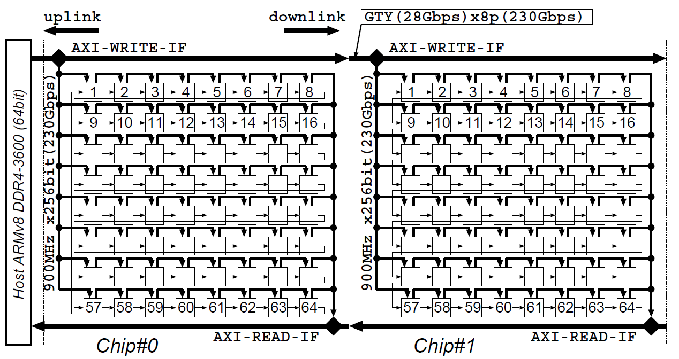
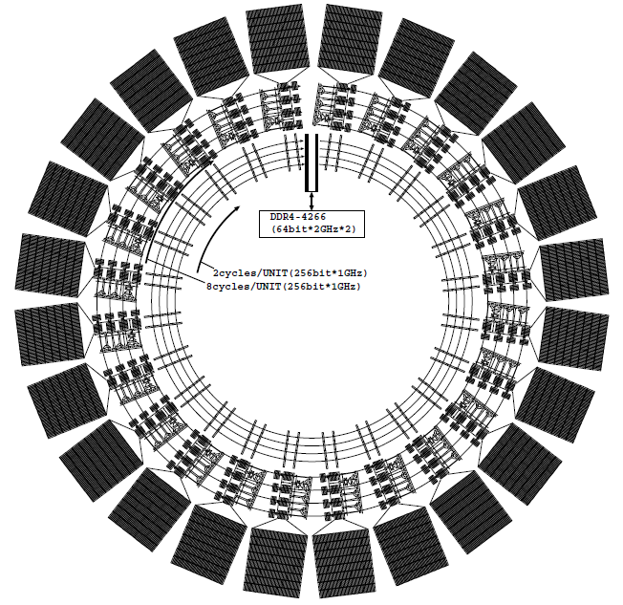
物理構造と論理構造
Notes:
改めて、ソフトキャッシュメモリのおさらいだ。基本ユニットが、それぞれ、最大4区画分のソフトキャッシュメモリの担当範囲を持っているので、ホスト仮想アドレスとデータの組をLMリングに流せば、担当するキャッシュメモリが勝手に取り込んだり、キャッシュメモリの中身をLMリングに送り出したりする。複数の基本ユニットが同じ担当範囲を持っていれば、ブロードキャストもできる。つまり、LMリングの形は関係ないことがわかる。また、演算結果の格納先は、ユニット間で連続することが多く、アイマックスのDMAは、複数ユニットにまたがる1つのDMAにまとめて、一度に読み出したりできる。もちろん、読み出しの時に、複数箇所に同じアドレスがあると、読み出しデータがどれになるかは、LMリングの構造次第になるけれど、普通の並列処理でも、違うスレッドが同じアドレスに結果を書くことは異常だ。アドレス範囲が重複する場合の対応が厳密でなくても、実用上、問題は起こらない。

Slide 29
Templates for programming (rich modifier on operands)
exe(OP_X, &var|&AR[0-63][0-3], s1, a1, s2, a2, s3, a3, OP_Y, s4, OP_Z, s5)
ex4(OP_X, &var|&AR[0-63], s1, a1, s2, a2, s3, a3, OP_Y, s4, OP_Z, s5)
Five operands
exe(OP_X, &var, INIT0?var:var, a1, s2, a2, s3, a3, OP_Y, s4, OP_Z, s5)
exe(OP_X, &var, var, a1, INIT0?s2:0, a2, s3, a3, OP_Y, s4, OP_Z, s5)
Double stride
Dual address synchronizer
mex(OP MEX2, &s2, INIT0?s20:s2, INIT0?0:expr,
OP MEX1, &s1, INIT0?s10:s1, INIT0?0:expr, limit, BR[0-63][0-3][1], BR[0-63][0-3][0])
cex(OP_CEXE, &ex0-9, c3, c2, c1, c0, 16bit-pattern)
mop(OP_X, ex9-0, &src|&dst, base, offset, mask, top, len, block, force, ptop, plen)
mo4(OP_X, ex9-0, &src|&dst, base, offset, mask, top, len, block, force, ptop, plen)
DMA information
Notes:
これらは、アイマックスをプログラミングするためのテンプレートだ。EXEは、5入力ALU演算、EX4は、SIMDバージョン、MEXは、アドレス同調、CEXは、条件付きストア、MOPは、DMA情報を含む、ロードストア操作だ。MO4は、SIMDバージョンだ。

Slide 30
外部メモリとも協調させ、途切れないデータフローを作る
Sequential execution
CONF
REGs
ADDR
Burst exec.
REGs
ADDR
Burst exec.
L
M
M
L
M
M
L
M
M
L
M
M
L
M
M
L
M
M
PIO/DMA External Memory
time
Overlapping post-drain, burst-exec, pre-fetch
CONF
REGs
ADDR
Burst exec.
REGs
ADDR
Burst exec.
REGs
ADDR
Burst exec.
L
M
M
L
M
M
L
M
M
L
M
M
L
M
M
L
M
M
L
M
M
L
M
M
L
M
M
PIO/DMA External Memory
Notes:
上は、普通のCGRAの動作、下は、アイマックスの理想的なパイプライン処理です。計算開始と同時に、空いているローカルメモリに、次の計算に必要なデータを供給し、さらに、前回の計算結果をローカルメモリから取り出します。この状態を維持するために、ユニット間のリング構造が必須ということです。

